Slide 1
慢性阻塞性肺疾病全球创议
Teaching
Slide Set
慢阻肺病诊断、管理和预防全球创议 (GOLD 2025)

Slide 2
中文版翻译说明 Statement of the Chinese translation
本译本获得GOLD的授权。英语是GOLD的官方语言。GOLD2025教学幻灯中文译本未经GOLD确认或审核。它由中华医学会呼吸病学分会慢性阻塞性肺疾病学组核心专家进行审查和校对，以确保措辞尽可能准确并忠实于原意，同时也易于为中国医疗保健人士所理解。GOLD保留对翻译的所有版权许可。
英译中版本审稿人
主要审稿人
郑劲平教授，GOLD理事会理事、GOLD科学委员会委员，广州医科大学附属第一医院，中国广州
文富强教授，GOLD中国委员，四川大学华西医院，中国成都
瞿介明教授，中华医学会呼吸病学分会主任委员，上海交通大学医学院附属瑞金医院，中国上海
陈荣昌教授，中华医学会呼吸病学分会慢阻肺学组组长，广州医科大学附属第一医院，中国广州
审稿人
孙永昌教授、陈亚红教授，北京大学第三医院，中国北京
王玮教授、尹燕教授，中国医科大学附属第一医院，中国沈阳
宋元林教授、张静教授，复旦大学附属中山医院，中国上海
杨汀教授，中日友好医院，中国北京
孙德俊教授，内蒙古自治区人民医院，中国呼和浩特
谢俊刚教授，华中科技大学同济医学院附属同济医院，中国武汉
陈燕教授，中南大学湘雅二医院，中国长沙
刘晓菊教授，兰州大学第一医院，中国兰州
梁振宇博士、王红玉教授，广州医科大学附属第一医院，中国广州
The following translation of the GOLD 2025 teaching slide has been authorized by GOLD. The official language of the GOLD is English. The following Chinese translation has not been completed by or reviewed by GOLD. It has been reviewed and proofread by key members of the COPD Expert Group of Chinese Thoracic Society (CTS) to ensure that the wording is as accurate and faithful as possible, while also being easily understood by Chinese healthcare providers. GOLD retains all copyright permissions for these translations.
Reviewers for translation from the official English edition to Chinese edition：
Leading Reviewers
Prof. Jinping Zheng, GOLD Board of Directors Member & Science Committee Member, First Affiliated Hospital of Guangzhou Medical University, Guangzhou, China
Prof. Fuqiang Wen, GOLD Assembly Member, West China Hospital，Sichuan University, Chengdu, China
Prof. Jieming Qu, Chairman of the Chinese Thoracic Society (CTS), Ruijin Hospital, Shanghai Jiaotong University School of Medicine, Shanghai, China
Prof. Rongchang Chen, Director of the COPD Expert Group of CTS, First Affiliated Hospital of Guangzhou Medical University, Guangzhou, China
Reviewers:
Prof. Yongchang Sun and Prof. Yahong Chen, Peking University Third Hospital, Beijing, China
Prof. Wei Wang and Prof. Yan Yin, The First Hospital of China Medical University, Shenyang, China
Prof. Yuanlin Song and Prof. Jing Zhang, Zhongshan Hospital, Fudan University, Shanghai, China
Prof. Ting Yang, China-Japan Friendship Hospital, Beijing, China
Prof. Dejun Sun, Inner Mongolia People's Hospital, Hohhot, China
Prof. Jungang Xie, Tongji Hospital, Tongji Medical College, Huazhong University of Science and Technology, Wuhan, China
Prof. Yan Chen, Second Xiangya Hospital of Central South University, Changsha, China
Prof. Xiaoju Liu, The First Hospital of Lanzhou University, Lanzhou, China
Dr. Zhenyu Liang and Dr. Hongyu Wang, First Affiliated Hospital of Guangzhou Medical University, Guangzhou, China

Slide 3
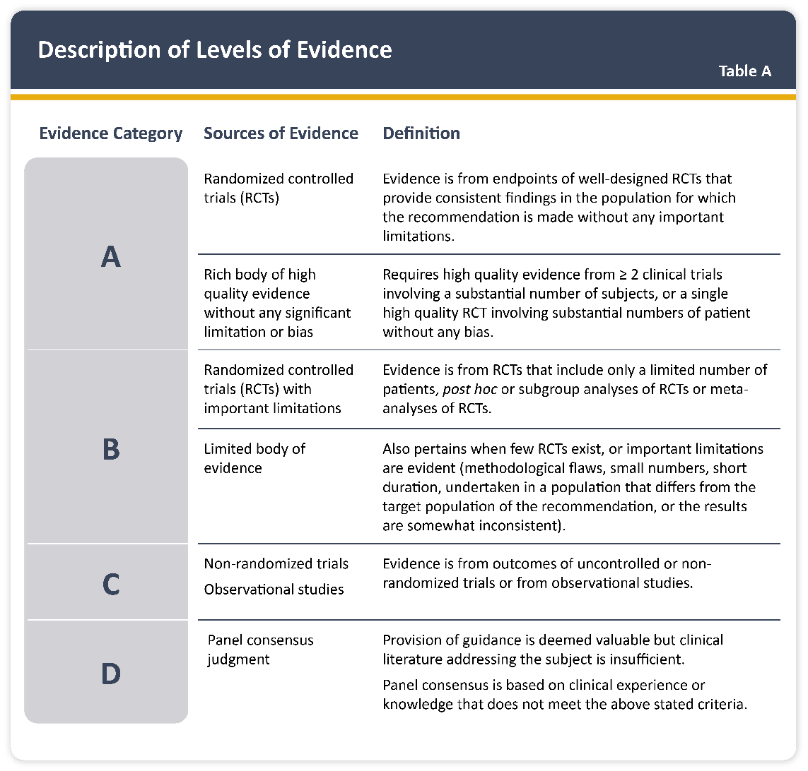
证据等级描述
表 A
证据类别
证据来源
定义
随机对照试验（RCTs）
证据来自设计良好的RCTs的终点，这些RCTs提供了在该人群中的一致结果，基于此类证据提出的建议无任何重要局限性
A
大量无任何显著限制或偏倚的高质量证据
需要来自≥2项涉及大量受试者的临床试验的高质量证据，或涉及大量患者且无任何偏倚的单项高质量RCT
存在重要局限性的随机对照试验（RCTs）
证据来自患者人数有限的RCTs、对RCTs的事后或亚组分析或对RCTs的Meta分析
B
有限的证据
同样适用于RCTs数量较少或明显存在重要局限性（方法存在缺陷、人数较少、持续时间较短、参与试验的人群不同于建议的目标人群或结果存在某些不一致）的情况
C
非随机试验
观察性研究
证据来自非对照或非随机试验的结局或来自观察性研究
D
专家组一致判断
所提供的指导被认为有价值，但针对该主题的临床文献不充分
专家组共识是基于临床经验或不符合上述标准的知识得出的
© 2024, 2025 Global Initiative for Chronic Obstructive Lung Disease

Slide 4
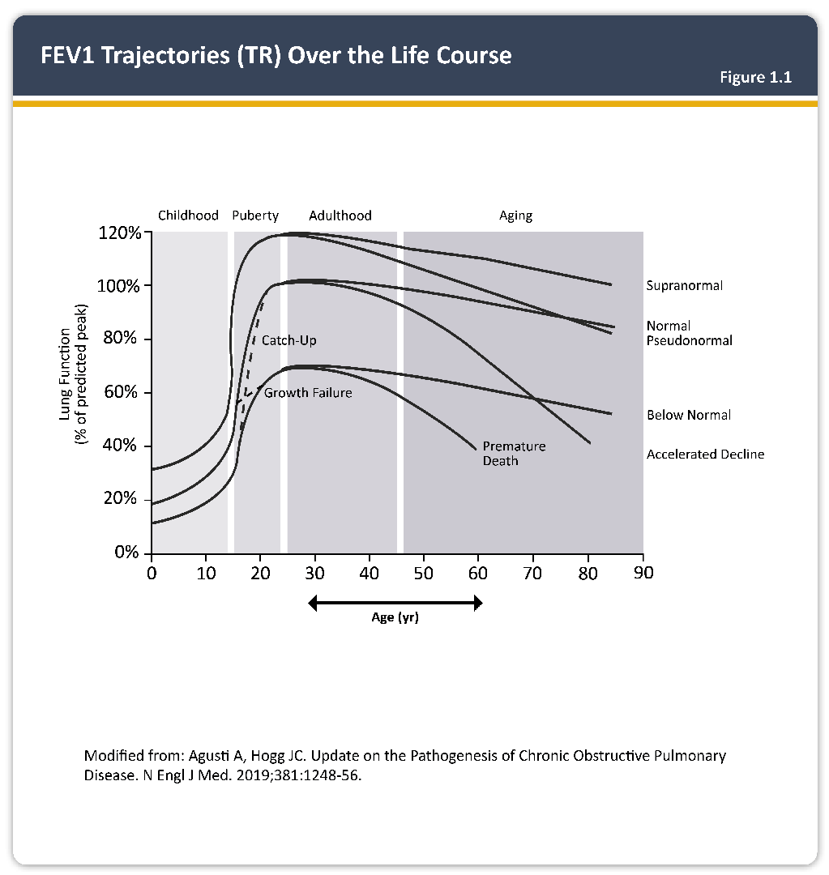
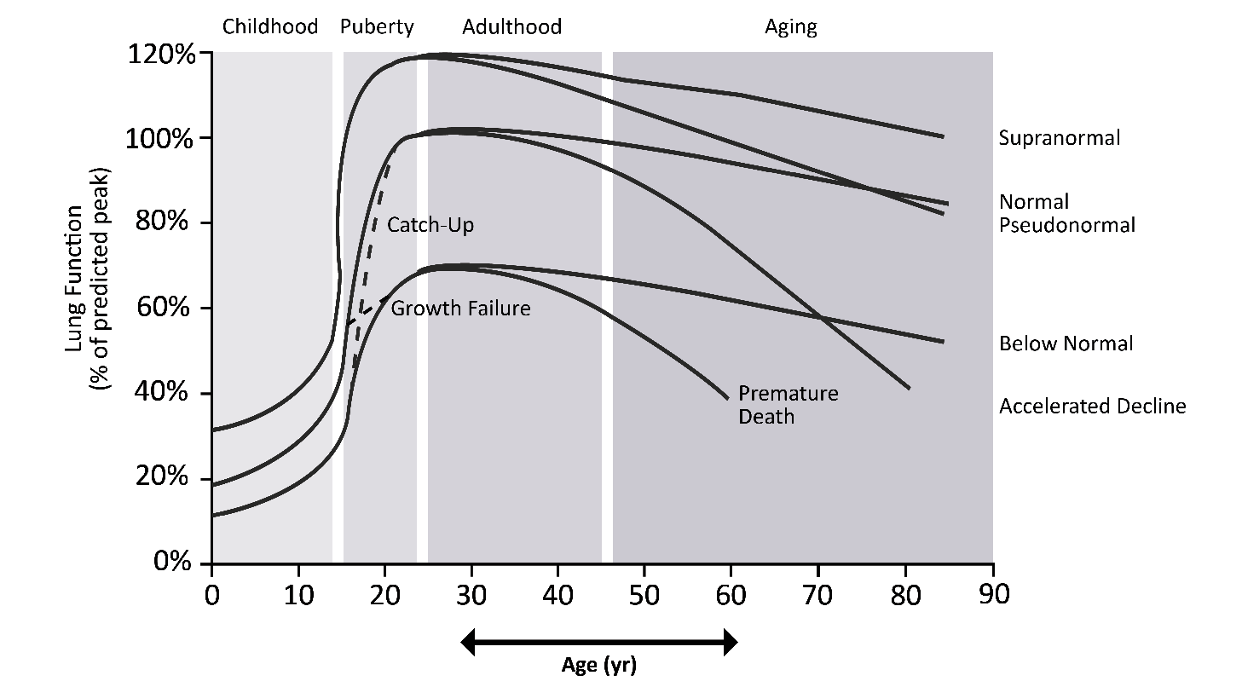
FEV₁轨迹与年龄的关系
图 1.1
儿时
青春期
成年
衰老
肺功能
（%预计峰值）
超常肺功能
追赶生长
肺功能正常
假性肺功能正常
发育不良
肺功能低于正常水平
早亡
肺功能加速衰减
年龄
改编自：Agusti A, Hogg JC. Update on the Pathogenesis of Chronic Obstructive PulmonaryDisease.N EnglJ Med.2019;381:1248-56.
© 2024, 2025 Global Initiative for Chronic Obstructive Lung Disease

Slide 5
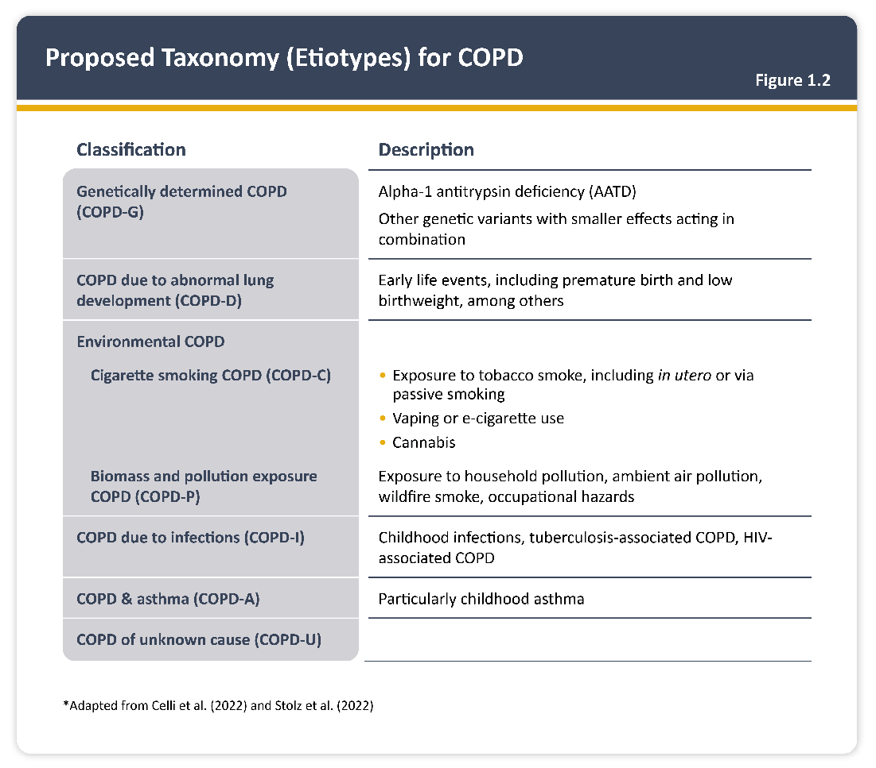
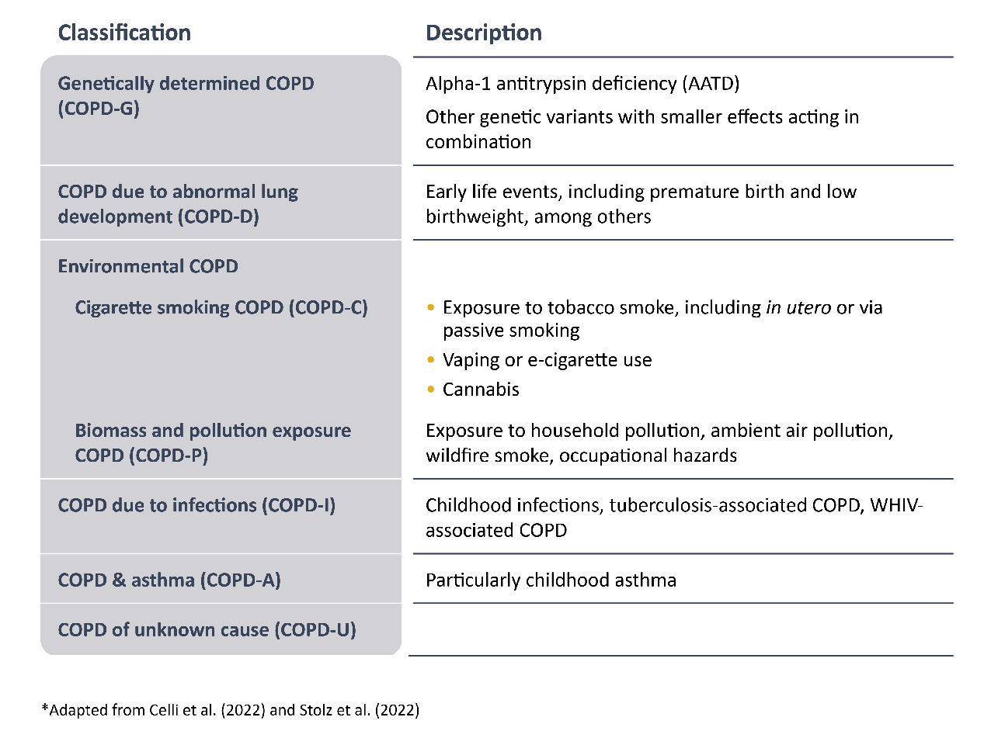
慢阻肺病的建议分类（病因型）
图 1.2
分类
描述
基因决定的慢阻肺病（COPD-G）
α-1抗胰蛋白酶缺乏（AATD）
其他影响较小的基因变异共同作用
肺发育异常导致的慢阻肺病（COPD-D）
生命早期事件，包括早产和低出生体重，等
环境因素导致的慢阻肺病
吸烟导致的慢阻肺病（COPD-C）
烟草暴露，包括宫内暴露或被动吸烟
电子烟
大麻
生物燃料与污染暴露相关慢阻肺病（COPD-P）
暴露于居家污染、大气污染、野火烟雾、职业危险因素
感染导致的慢阻肺病（COPD-I）
儿童时期感染，结核相关性慢阻肺病，HIV相关性慢阻肺病
慢阻肺病合并哮喘（COPD-A）
尤其是儿童时期的哮喘
不明原因的慢阻肺病（COPD-U）
© 2024, 2025 Global Initiative for Chronic Obstructive Lung Disease

Slide 6
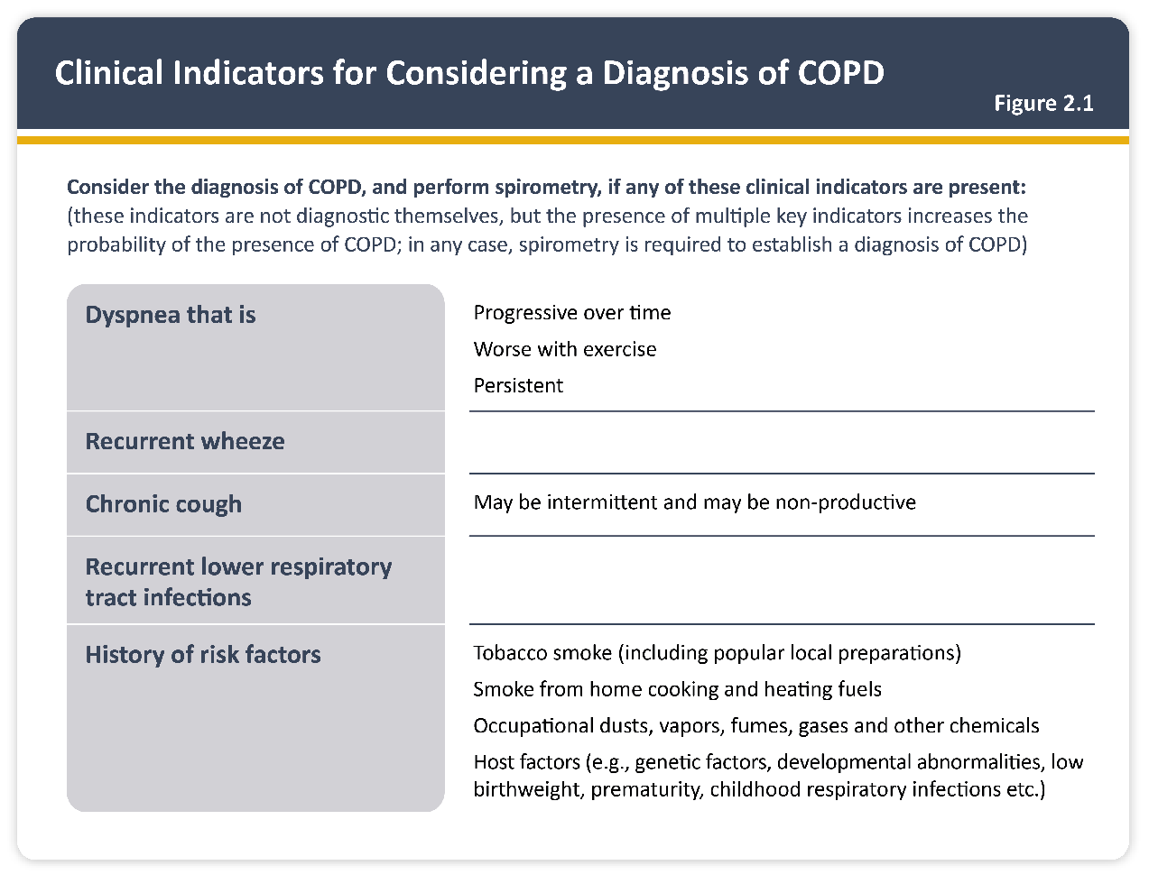
慢阻肺病诊断的关键指标
图 2.1
如果出现任何所列出的临床指标，则应考虑慢阻肺病，并进行肺量计检查：
（这些指标本身并非诊断性指标，但存在多个关键指标会增加慢阻肺病诊断的概率。任何情况下，均需要进行肺量计检查以确定慢阻肺病的诊断）
存在以下特征的呼吸困难
病情随时间加重
运动时加剧
持续存在
反复喘息
慢性咳嗽
可能为间歇性，可能为干咳
反复下呼吸道感染
风险因素史
吸烟（包括当地流行的烟草制品）
来自家庭烹饪和燃料产生的烟雾
粉尘、蒸汽、烟雾、气体和其他化学品暴露
宿主因素（例如遗传因素、先天性/发育异常、低出生体重、早产、幼年呼吸道感染等
© 2024, 2025 Global Initiative for Chronic Obstructive Lung Disease

Slide 7
慢性咳嗽的其他原因
图 2.2
胸内
胸外
慢性过敏性鼻炎
鼻后滴漏综合征（PNDS）
上气道咳嗽综合征（UACS）
胃食管反流
药物（例如ACE抑制剂）
哮喘
肺癌
结核病
支气管扩张
左心衰
间质性肺疾病
囊性纤维化
特发性咳嗽
© 2024, 2025 Global Initiative for Chronic Obstructive Lung Disease

Slide 8
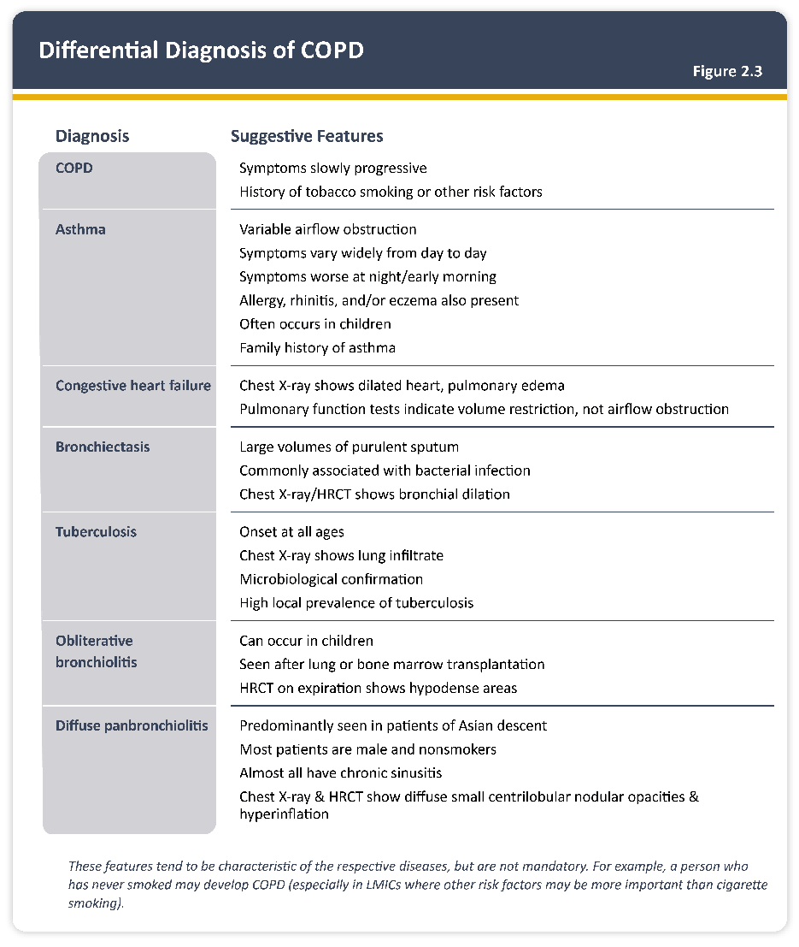
慢阻肺病的鉴别诊断
图 2.3
诊断 | 特征提示
慢阻肺病 | 症状进展缓慢 有吸烟史或其他危险因素暴露史
哮喘 | 多种气流阻塞 症状每天差异很大 夜间/清晨症状加重 同时存在过敏、鼻炎和/或湿疹 通常发生在儿童期 哮喘家族史
充血性心力衰竭 | 胸部X线检查显示心脏扩张、肺水肿 肺功能检查显示容量受限，而非气流阻塞
支气管扩张 | 大量脓痰 通常伴有细菌感染 胸部X线检查/HRCT显示支气管扩张
结核病 | 各年龄段均可发病 胸部X线检查显示肺部浸润 微生物学确认 当地有较高的结核病患病率
闭塞性细支气管炎 | 可能发生在儿童期 见于肺或骨髓移植后 呼气相HRCT显示低密度区
弥漫性泛细支气管炎 | 多见于亚裔患者 大多数患者为男性、非吸烟者 几乎所有患者均患有慢性鼻窦炎 胸部X线检查和HRCT显示弥漫性小叶中心结节影和充气过度
这些特征往往为相关疾病的典型特征，但并非一定会出现。例如，从不吸烟的人可能会发生慢阻肺病（尤其是在发展中国家，其他风险因素可能比吸烟更重要）
© 2024, 2025 Global Initiative for Chronic Obstructive Lung Disease

Slide 9
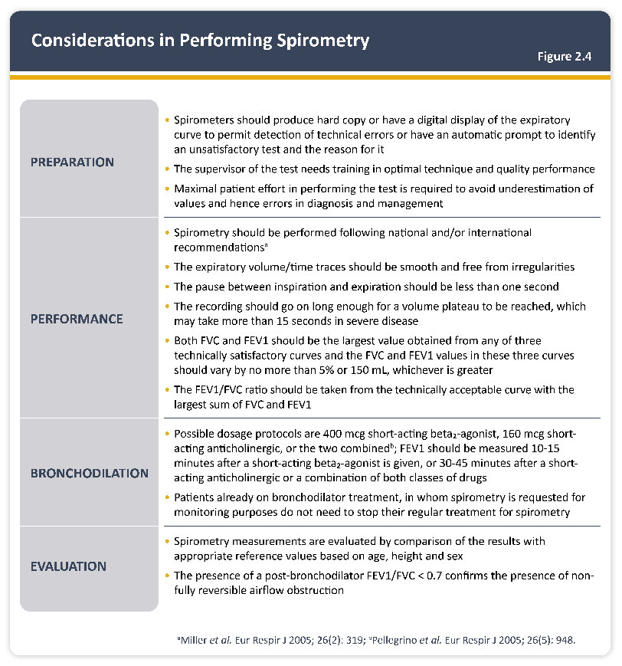
进行肺量计检查的考虑因素
图 2.4
准备 | 肺量计应生成呼气曲线的打印件或数字显示，以便检测技术错误或自动提示识别不符合要求的检测及其原因 测试监管人需要接受使技术和质量到达最佳水平的培训 需要患者在进行测试时尽最大努力，以免数值被低估导致诊断和管理中的错误
测定 | 遵循国家或国际推荐进行肺量计检查ª 呼气量/时间曲线应平滑且无异常 吸气与呼气之间的暂停时间应<1秒 记录应持续足够长的时间，以使体积达到稳定，在重度疾病中可能需要超过15秒 FVC和FEV₁应取三条符合技术标准的曲线中的最大值，这三条曲线中FVC和FEV₁变化值不得超过5%或150 ml（以较大者为准） 从FVC和FEV₁总和最大的技术可接受的曲线中获得FEV₁/FVC比值。
支气管舒张 | 潜在的剂量方案为400 mcg短效β₂-激动剂、160 mcg短效抗胆碱能药物或两者联合使用^{b}，应在给予短效β₂激动剂后10-15分钟测量FEV₁，或在短效抗胆碱能药物或两种药物联合给药后30-45分钟测量FEV₁ 正在接受支气管舒张剂治疗的患者行肺量计检查以监测为目的，无需为此而停止常规治疗
评价 | 将结果与基于相应年龄、身高、性别和人种的参考值进行比较，以此评价肺功能检查结果 使用支气管舒张剂后FEV₁/FVC<0.70证实存在气流受限
ªMiller et al. Eur Respir J 2005; 26(2): 319-38; bPellegrino et al. Eur Respir J 2005; 26(5): 948-68
© 2024, 2025 Global Initiative for Chronic Obstructive Lung Disease

Slide 10
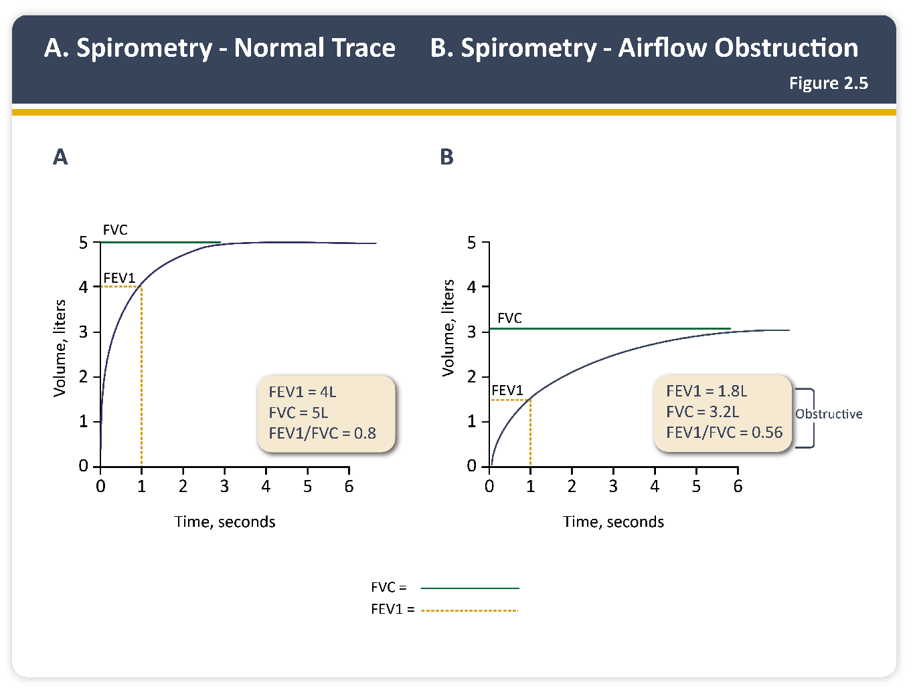
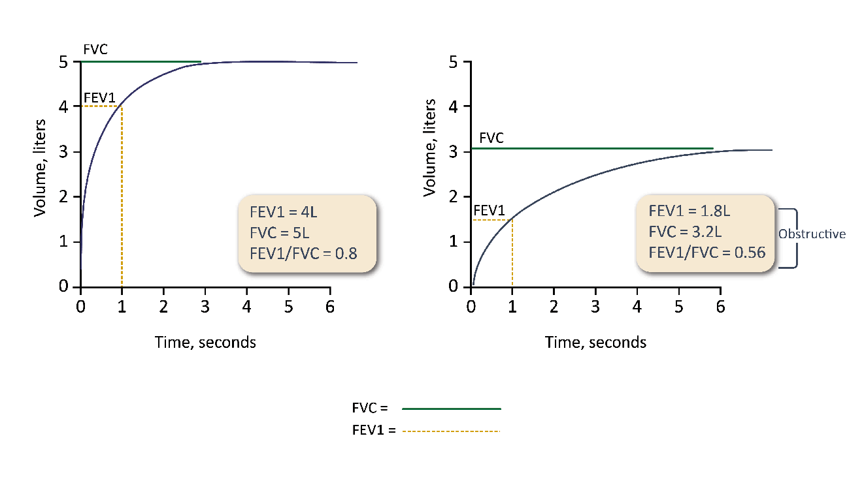
健康者与慢阻肺病患者的肺量计检查曲线
图 2.5
A.肺量计检查-正常曲线
B.肺量计检查-慢阻肺病
体积，L
体积，L
时间，秒
时间，秒
© 2024, 2025 Global Initiative for Chronic Obstructive Lung Disease

Slide 11
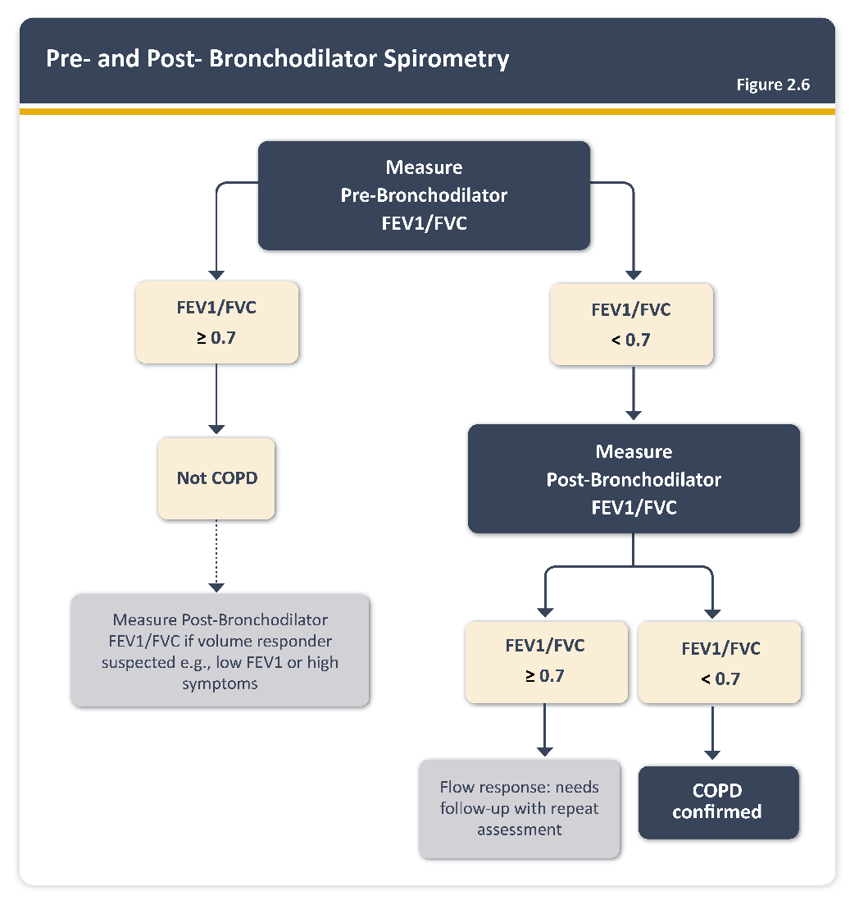
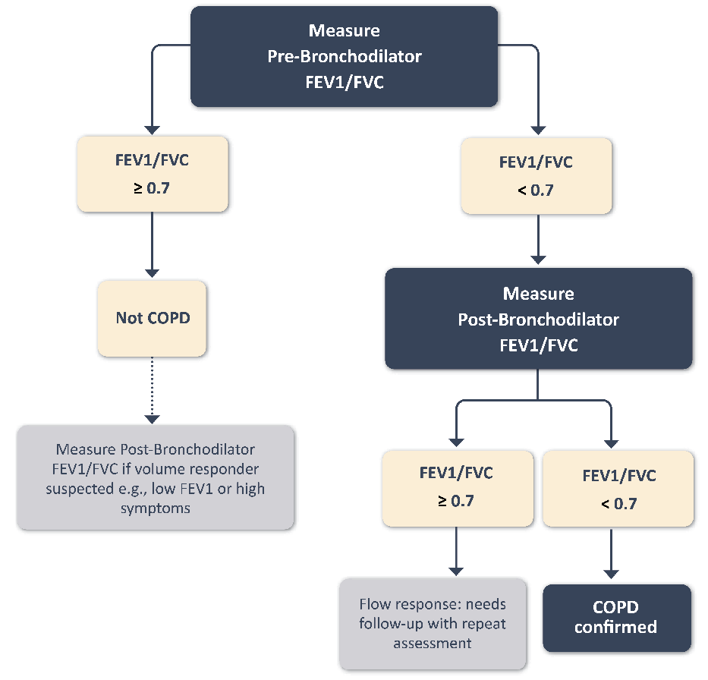
吸入支气管舒张剂前/后的肺量计检查
图 2.6
测量吸入支气管舒张剂前FEV₁/FVC
FEV₁/FVC ≥ 0.7
FEV₁/FVC ＜ 0.7
非慢阻肺病
测量吸入支气管舒张剂后FEV₁/FVC
如怀疑存在容积反应（如低FEV₁或多症状），则测量吸入支气管舒张剂后FEV₁/FVC
FEV₁/FVC ≥ 0.7
FEV₁/FVC ＜ 0.7
可能存在流量反应：需随访重复测量
确诊慢阻肺病
© 2024, 2025 Global Initiative for Chronic Obstructive Lung Disease

Slide 12
肺量计检查在慢阻肺中的作用
图 2.7
诊断
气流阻塞严重程度评估（针对预后）
随访评估
• 治疗决策
特定情况下（例如，肺量计检查和症状水平存在不一致）的药物治疗
当症状与气流阻塞程度不成比例时，考虑其他诊断方法
非药物治疗（例如，介入治疗）
• 肺功能迅速下降的识别
© 2024, 2025 Global Initiative for Chronic Obstructive Lung Disease

Slide 13
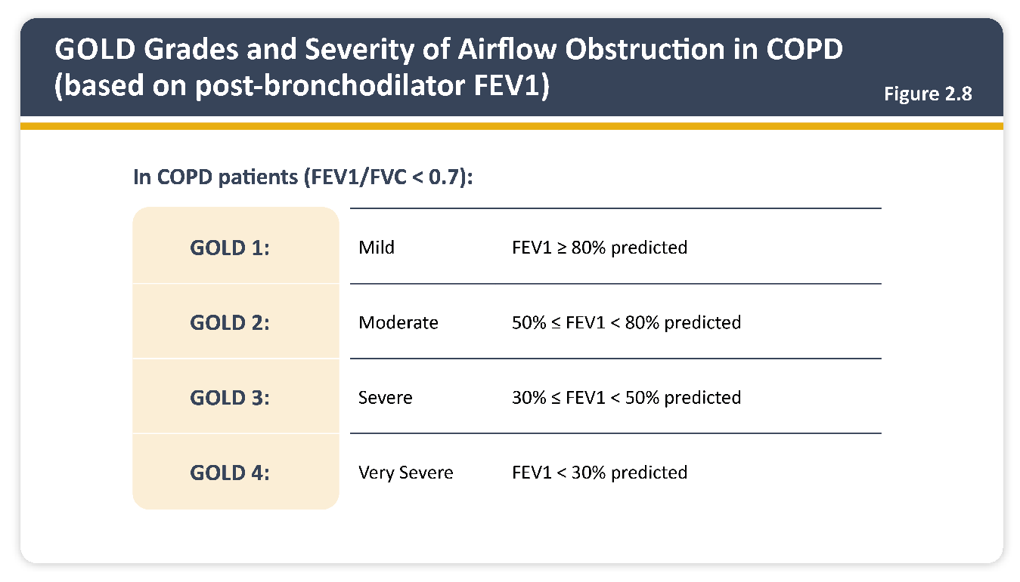
慢阻肺病患者中GOLD分级和气流受限严重程度
（基于支气管舒张剂使用后的FEV₁）
图 2.8
在FEV₁/FVC<0.70的慢阻肺病患者中：
GOLD 1： | 轻度 | FEV₁≥预计值的80%
GOLD 2： | 中度 | 预计值的50%≤ FEV₁<预计值的80%
GOLD 3： | 重度 | 预计值的30%≤ FEV₁<预计值的50%
GOLD 4： | 极重度 | FEV₁<预计值的30%
© 2024, 2025 Global Initiative for Chronic Obstructive Lung Disease

Slide 14
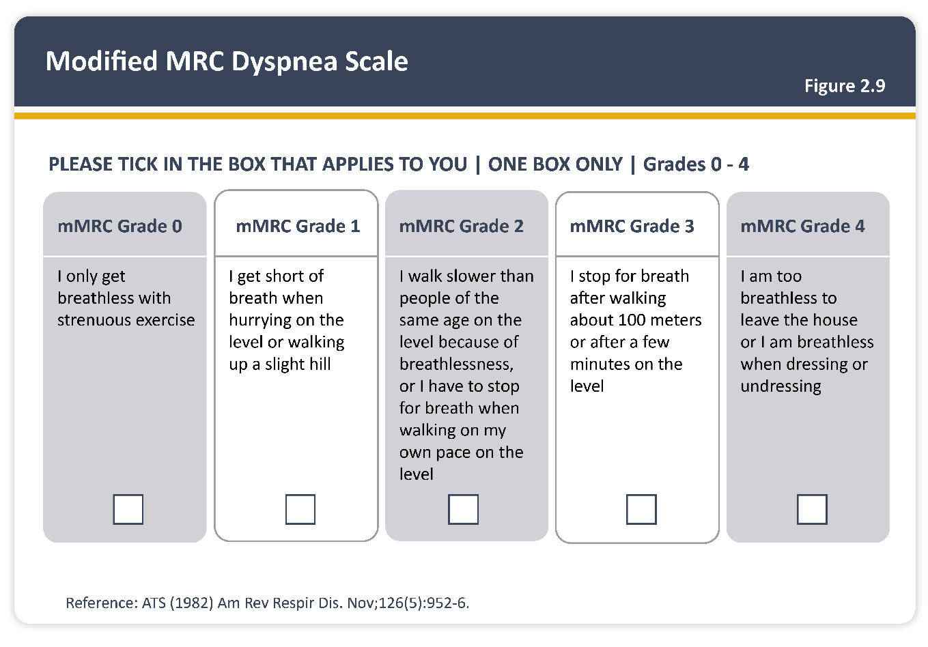
改良的英国医学研究委员会（mMRC）呼吸困难量表
图 2.9
请在符合你的情况的框内打钩 ┃ 只能选择一个 ┃ 0-4级
mMRC 0级
mMRC 1级
mMRC 2级
mMRC 3级
mMRC 4级
我仅在剧烈运动时喘不过气
我在平地快步行走或爬平缓坡度时出现呼吸短促
由于喘不过气，平地行走时我比同龄人要慢；
或者即使按照自己的节奏平地行走，我也需要停下来休息
行走100米左右或在平地行走几分钟后我需要停下来喘口气
因为喘不过气以致于我不能离开家，或者在穿/脱衣服时我喘不过气
© 2024, 2025 Global Initiative for Chronic Obstructive Lung Disease

Slide 15
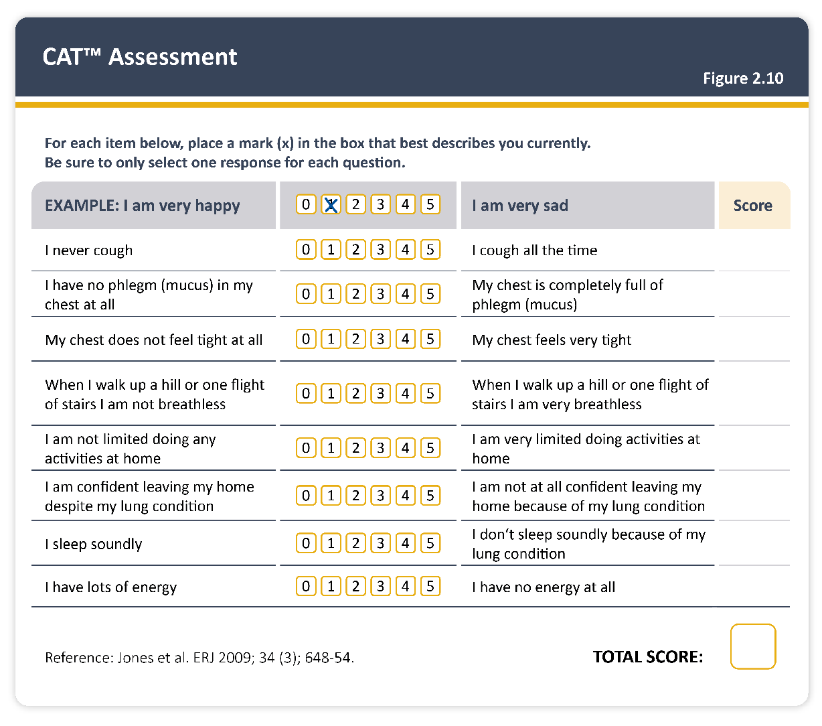
CAT™评估
图 2.10
对于以下各项，请在最符合您的方框内打叉（×）；确保每个问题只选择一个答案
例如：我很愉快 |  |  | 我很伤心 | 评分
我从不咳嗽 |  |  | 我一直咳嗽
我胸腔内一点痰（粘液）也没有 |  |  | 我感觉胸腔内有非常多痰（粘液）
我没有任何胸闷的感觉 |  |  | 我有很严重的胸闷感
当我爬坡或上一段楼梯时，我没有喘不过气的感觉 |  |  | 当我爬坡或上一段楼梯时，我感觉非常喘不过气
我在家里能不受限制地做任何事情 |  |  | 我在家里做任何事情都很感觉十分受限
尽管我有肺部疾病，但我对离家外出很有信心 |  |  | 由于我有肺部疾病，我对离家外出一点信心都没有
我的睡眠非常好 |  |  | 由于我有肺部疾病，我的睡眠相当差
我精力旺盛 |  |  | 我一点精力都没有
 |  | 总评分：
Jones et al. ERJ 2009; 34 (3); 648-54.
© 2024, 2025 Global Initiative for Chronic Obstructive Lung Disease

Slide 16
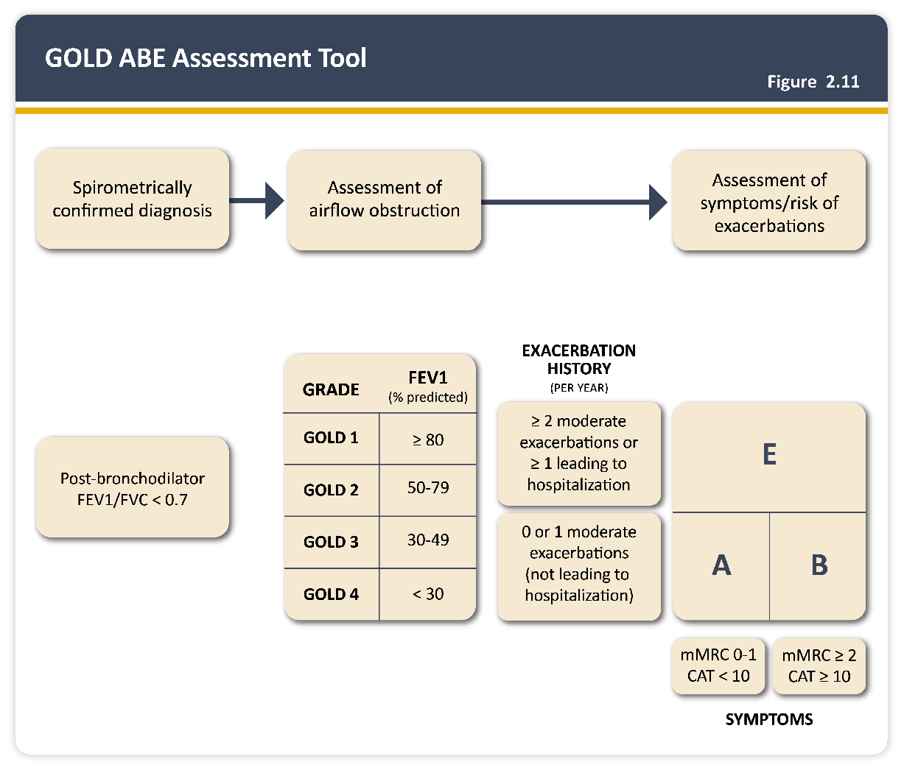
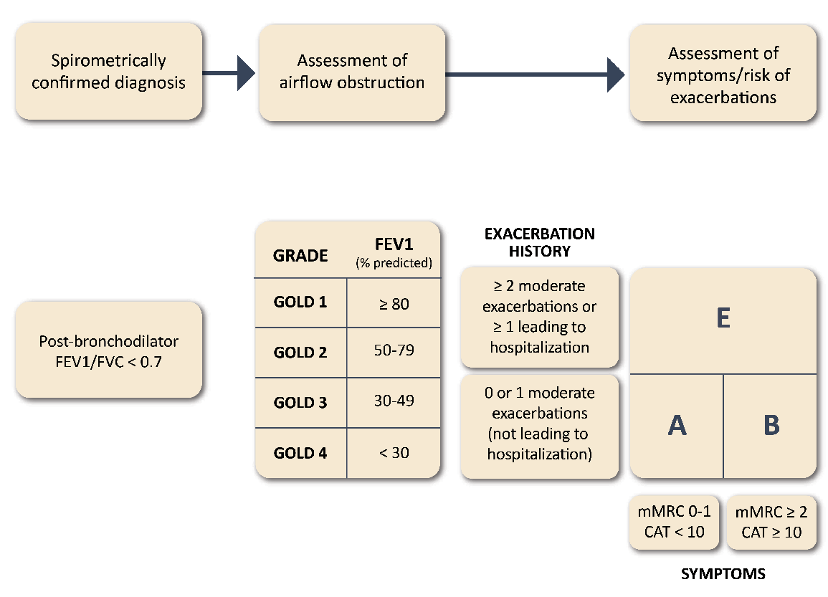
GOLD ABE评估工具
图 2.11
肺功能检查确定诊断
气流受限
评估
症状/急性加重风险评估
等级
FEV₁
预计值百分比
急性加重史
≥2次中度急性加重
或
≥1次导致住院
E
使用支气管舒张剂后FEV₁/FVC<0.7
0或1次中度急性加重
（未导致住院）
A
B
症状
© 2024, 2025 Global Initiative for Chronic Obstructive Lung Disease

Slide 17
肺部CT在稳定期慢阻肺病中的应用
图 2.12
鉴别诊断
伴有大量咳痰的频繁急性加重，需要警惕支气管扩张或不典型的感染
根据肺功能测试，症状和疾病严重程度不成比例
肺减容术评价
如患者吸入支气管舒张剂后FEV₁%在15~45%并且有过度充气的证据，支气管内活瓣置入可作为治疗选择
对于伴有过度充气、严重的上叶为主的肺气肿以及肺康复后仍为低活动耐量的患者，外科肺减容术作为治疗选择
肺癌筛查
对于因吸烟引起的慢阻肺病患者，推荐每年以低剂量CT扫描进行肺癌筛查
© 2024, 2025 Global Initiative for Chronic Obstructive Lung Disease

Slide 18
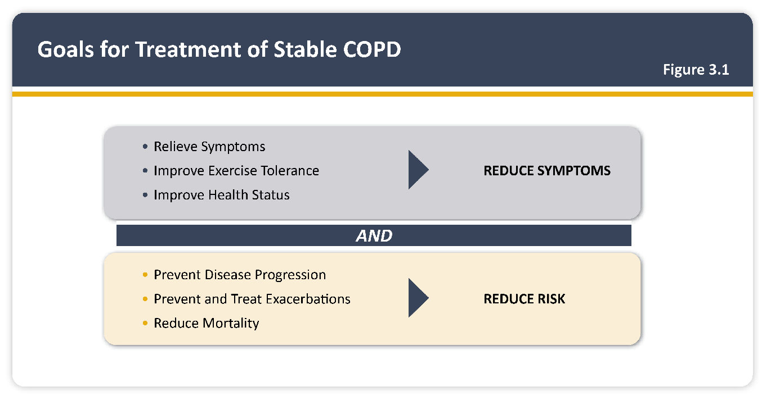
稳定期慢阻肺病患者的治疗目标
图 3.1
缓解症状 提高运动耐量 改善健康状况 |  | 减轻症状
以及
预防疾病进展 预防和治疗急性加重 降低死亡率 |  | 降低风险
© 2024, 2025 Global Initiative for Chronic Obstructive Lung Disease

Slide 19
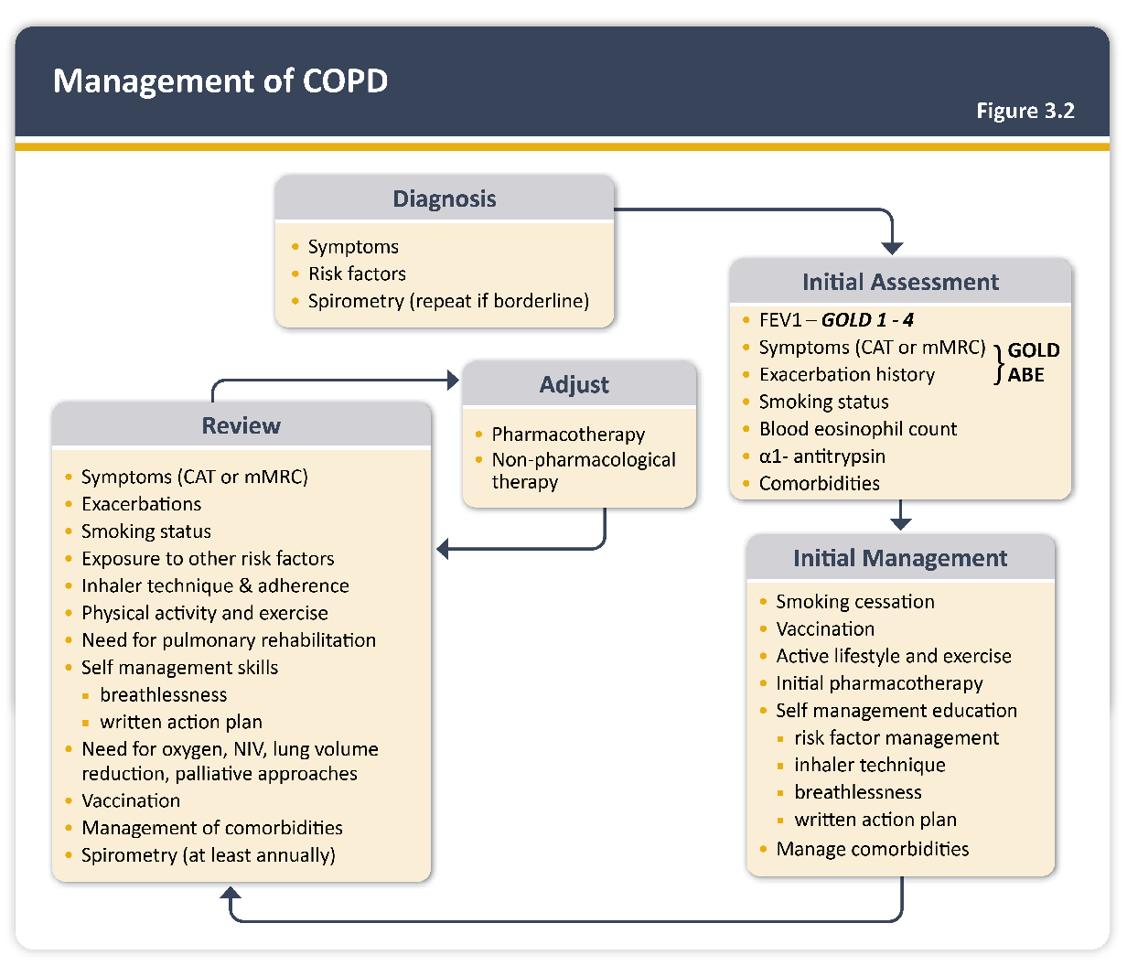
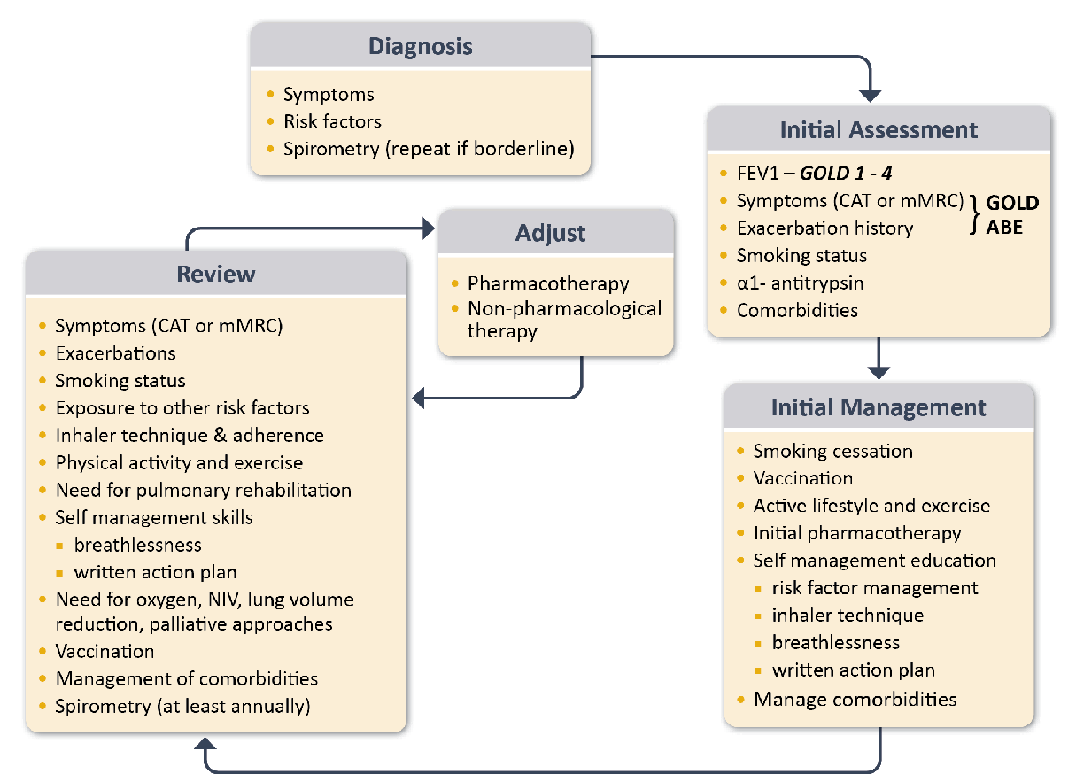
慢阻肺病的管理
图 3.2
诊断
症状
风险因素
肺量计检查（如果为临界值，则重复测定）
初始评估
FEV₁ - GOLD 1-4
症状（CAT或mMRC）
急性加重史
吸烟状态
血液嗜酸性粒细胞计数
α1-抗胰蛋白酶
合并症
调整
审查
药物治疗
非药物治疗
症状（CAT或mMRC）
急性加重
吸烟状态
暴露于其他风险因素
吸入装置操作技术和依从性
体力活动和运动
肺康复治疗需求
自我管理技能
• 呼吸急促
• 书面行动计划
氧疗、NIV、肺减容疗法、姑息治疗的需求
疫苗接种
合并症管理
肺量计检查（至少每年一次）
初始管理
戒烟
疫苗接种
积极的生活方式和锻炼
初始药物治疗
自我管理教育
• 风险因素管理
• 吸入装置操作技术
• 呼吸急促
• 书面行动计划
合并症管理
© 2024, 2025 Global Initiative for Chronic Obstructive Lung Disease

Slide 20
识别风险因素&减少风险因素的暴露
图 3.3
在所有慢阻肺病患者中均应积极进行戒烟干预（A级证据）
建议烹饪时采取有效通风、无污染的炉灶和类似的干预措施（B级证据）
临床医生应建议患者尽可能避免持续暴露于潜在刺激物环境中（D级证据）
© 2024, 2025 Global Initiative for Chronic Obstructive Lung Disease

Slide 21
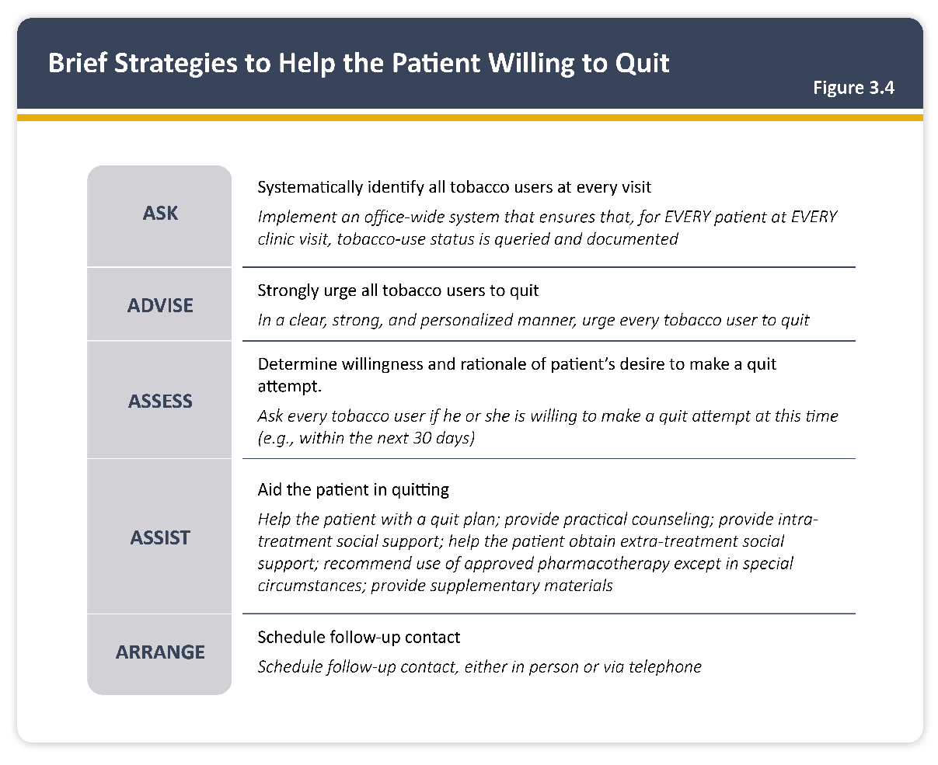
帮助想要戒烟患者的简要策略
图 3.4
在每次访视时系统性识别所有吸烟者 实施全办公室系统，确保在每次门诊访视时对每位患者的吸烟状态进行查询和记录
力劝所有吸烟者戒烟 以清晰、有力和个性化方式力劝每位吸烟者戒烟
确定患者希望戒烟的意愿和理由 询问每位吸烟者是否愿意在这个时候戒烟（例如在接下来的30天内）
帮助患者戒烟 帮助患者制定戒烟计划；提供实际咨询；提供治疗时的社会支持；帮助患者获得治疗外社会支持；建议患者使用批准的药物治疗（特殊情况除外）；提供补充材料
安排随访 安排随访，可以是面对面或电话随访
询问
建议
评估
帮助
安排

Slide 22
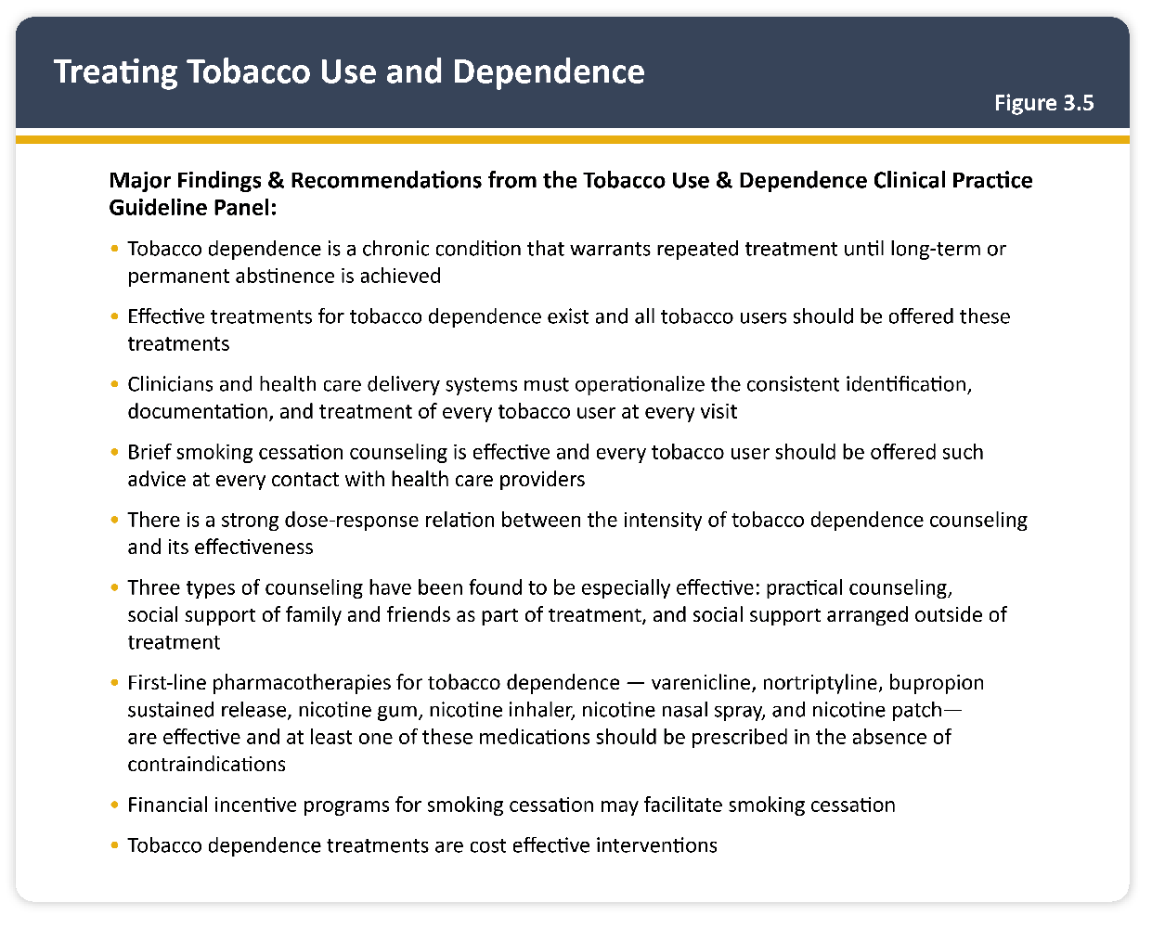
治疗烟草使用和依赖
图 3.5
烟草使用和依赖临床实践指南小组的主要发现和建议：
烟草依赖是一种需要反复治疗直至达到长期或永久戒烟的慢性疾病
目前对烟草依赖存在有效的治疗方法，应为所有吸烟者提供这些治疗方法
临床医生和医保系统必须在每次就诊时对每名吸烟者进行一致的识别、记录和治疗
即使短暂的戒烟咨询也有效的，因此与每位吸烟者联系时均应提供此类建议
烟草依赖咨询的强度与其有效性之间存在密切的剂量-效应关系
研究发现，有三种咨询方法特别有效：实践咨询、治疗中来自家庭和朋友的社会支持以及治疗以外安排的社会支持
治疗烟草依赖的一线药物治疗（例如伐尼克兰、安非他酮缓释剂、尼古丁口香糖、尼古丁吸入剂、尼古丁鼻喷雾剂和尼古丁贴剂）是有效的，在无禁忌症的情况下应给予其中至少一种药物
戒烟的经济激励计划可能有助于戒烟
烟草依赖治疗是具有成本效益的干预措施

Slide 23
稳定期慢阻肺病患者的疫苗接种
图 3.6
慢阻肺病患者应根据相关的地方指南接受所有推荐的疫苗接种：
每年接种流感疫苗（B级证据）
根据世界卫生组织（WHO）和美国疾病控制与预防中心（CDC）的最新建议接种SARS-CoV-2（COVID-19）疫苗（B级证据）
根据CDC的建议，接种一剂21价肺炎球菌结合疫苗（PCV21）或一剂PCV20（B级证据）肺炎球菌疫苗已被证明可以减少社区获得性肺炎和慢阻肺病急性加重发生率（B级证据）
CDC推荐60岁及以上和/或有慢性心肺疾病的人群接种呼吸道合胞病毒（RSV）疫苗（A级证据）
根据CDC推荐，慢阻肺病患者在青少年时期未接种过百日咳疫苗（百日咳）的情况下接种Tdap（dTaP/dTaP）疫苗（B级证据）
根据CDC推荐，推荐50岁以上的慢阻肺病患者接种带状疱疹疫苗以预防带状疱疹（B级证据）
© 2024, 2025 Global Initiative for Chronic Obstructive Lung Disease

Slide 24
初始药物治疗
图 3.7
≥2次中度急性加重或≥1次导致住院
E组
若血EOS≥300个/μL，考虑LABA+LAMA+ICS*
0或1次中度急性加重（未导致住院）
A组
B组
一种支气管舒张剂
*单吸入装置治疗方案可能比多吸入装置更便捷有效；单一吸入装置可提高治疗的依从性
加重指每年加重的次数；EOS：血液中每微升嗜酸性粒细胞计数；mMRC：改良版英国医学研究会呼吸困难问卷；CAT™：COPD评估测试™
© 2024, 2025 Global Initiative for Chronic Obstructive Lung Disease

Slide 25
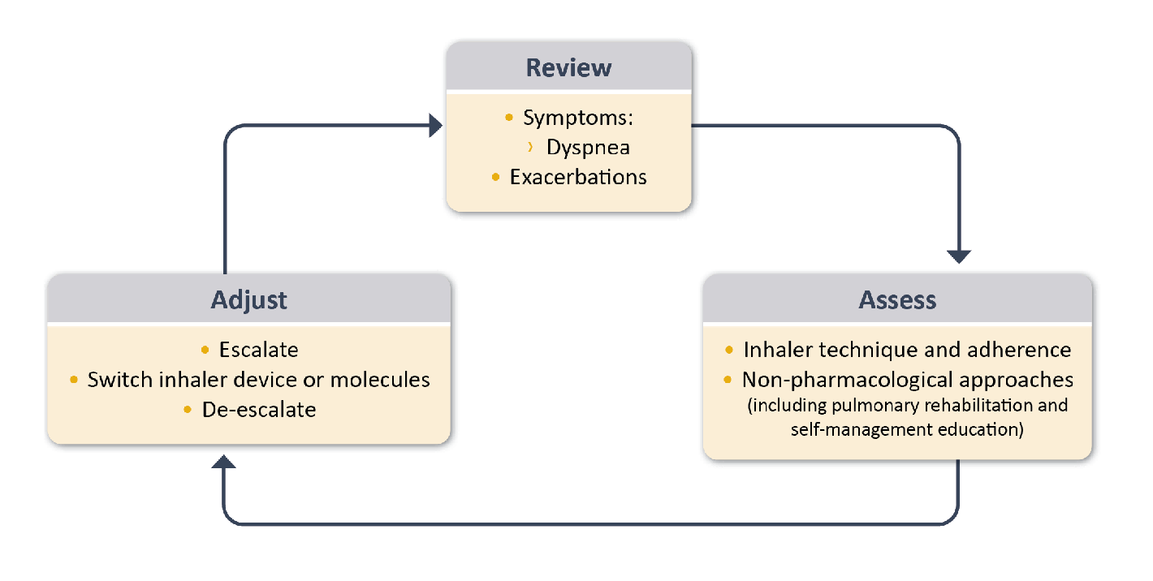
管理循环
图 3.8
回顾
症状：
﹥ 呼吸困难
急性加重
调整
评估
治疗升级
更换吸入装置或药物
治疗降级
吸入装置技术和依从性
非药物治疗
(包括肺康复治疗和患者自我管理教育)

Slide 26
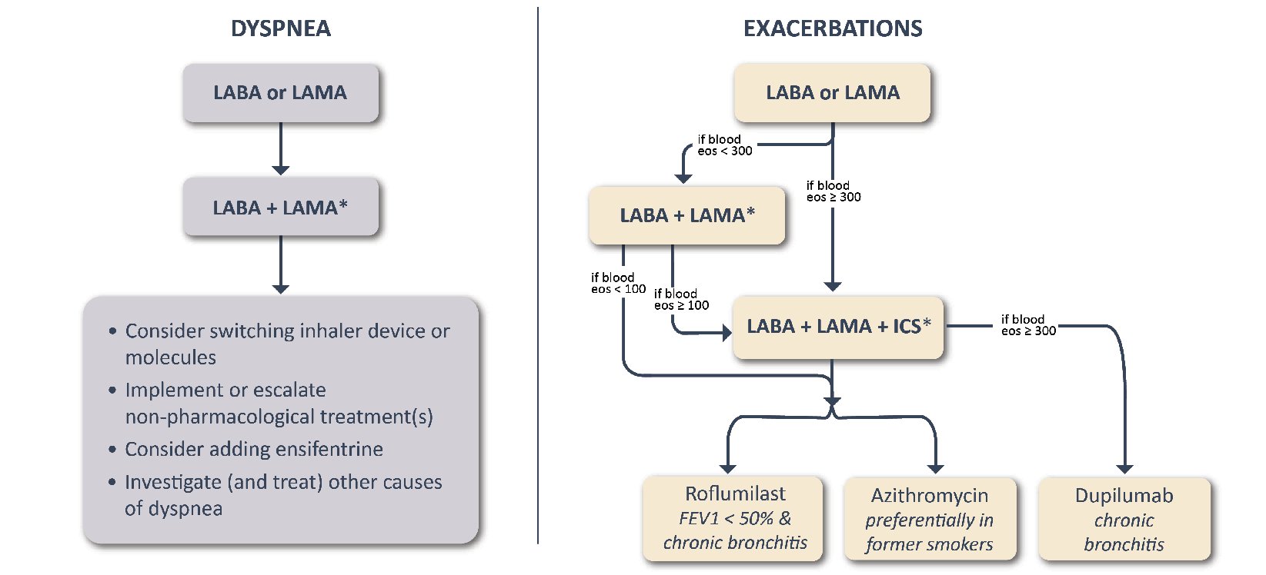
药物治疗的随访管理
图 3.9
呼吸困难
急性加重
若血EOS<300
若血EOS
≥100
若血EOS<100
若血EOS
≥100
考虑更换吸入装置或药物
实行或升级非药物治疗
考虑加用恩塞芬汀
调查（和治疗）其他引起呼吸困难的因素
若血EOS
≥300
罗氟司特
FEV₁<50%和 慢性支气管炎
阿奇霉素
（尤其既往吸烟者）
度普利尤单抗
（慢性支气管炎）
*单吸入装置治疗可能比多吸入装置更便捷有效；单一吸入器提高治疗依从性
若引起肺炎或其他明显副作用，血液EOS ≥300个/μl时，降级ICS更可能与急性加重的发生相关
急性加重具体是指每年急性加重的次数。
© 2024, 2025 Global Initiative for Chronic Obstructive Lung Disease

Slide 27
吸入药物的关键点
图 3.10
当患者通过吸入途径治疗时，吸入装置技术方面的教育和培训至关重要
吸入装置的选择必须因人而异，取决于可及性、成本、处方医师，最重要的是根据患者的能力和偏好选择
在开具装置处方时，必须提供说明并展示正确的吸入技术，以确保患者充分掌握吸入技术，并在每次随访时再次检查患者是否持续正确地使用吸入装置
在得出目前治疗方法不足的结论前，应评估患者对吸入装置的操作技术（和治疗依从性）
© 2024, 2025 Global Initiative for Chronic Obstructive Lung Disease

Slide 28
选择恰当的吸入装置基本原则
图 3.11
药物在该装置中的可及性
需要评估和考量患者的理念、对当前和以往使用装置的满意度和偏好
尽量减少每个患者使用的不同装置类型的数量
在没有临床判断或没有适当的信息、宣教和随访的情况下，不应更换装置类型
共享决策是吸入装置选择的最合适的策略
必须考虑到患者的认知能力、操作灵巧性和吸气力量
必须评估患者对该装置进行正确吸入操作的能力
干粉吸入装置仅适用于能够用力深吸气的患者。通过目测检查患者能否通过装置用力吸气，如存疑，应客观评估或选择替代装置
定量气雾装置和软雾吸入装置（较小程度上）需要在装置触发和吸气之间的协调，患者需要能进行缓慢深吸气；通过目测检查患者能否在使用装置时缓慢深吸气；如存疑，可考虑增加储雾罐或选择替代装置
对于不能使用MDI(带或不带储雾罐)、SMI或DPI的患者，应考虑使用雾化器
其他需要考虑的因素包括尺寸大小、便携性、成本费用
如果在依从性/持久性或吸入技术(对于可以检查的装置)存在问题，或可选择智能吸入装置
医生只应开他们（以及护理团队的其他成员）知道如何使用的吸入装置的处方
© 2024, 2025 Global Initiative for Chronic Obstructive Lung Disease

Slide 29
慢阻肺病的非药物治疗管理*
图 3.12
患者分组 | 必需措施 | 建议使用 | 取决于当地指南
A | 戒烟 （可包括药物治疗） | 体育锻炼 | 流感疫苗接种 COVID-19疫苗接种 肺炎球菌疫苗接种 百日咳疫苗接种 带状疱疹疫苗接种 呼吸道合胞病毒疫苗接种
B和E | 戒烟 （可包括药物治疗） 肺康复治疗 | 体育锻炼 | 流感疫苗接种 COVID-19疫苗接种 肺炎球菌疫苗接种 百日咳疫苗接种 带状疱疹疫苗接种 呼吸道合胞病毒疫苗接种
*可包括药物治疗
© 2024, 2025 Global Initiative for Chronic Obstructive Lung Disease

Slide 30
非药物治疗的随访管理
图 3.13
1. 如果对初始治疗反应良好，则维持该治疗并提供：
• 每年流感疫苗接种和指南推荐的其他疫苗接种
• 自我管理教育
• 行为风险因素评估，例如戒烟（如适用）和环境暴露
确保
• 坚持运动计划和体育活动
• 充足的睡眠和健康的饮食
2. 否则，应考虑需要治疗且可治疗的主要特征表现
呼吸困难
急性加重
自我管理教育（书面行动计划）结合如下方面的综合自我管理：
• 呼吸困难、体力保存技术以及压力管理策略
呼吸康复（PR）计划和/或呼吸康复后的锻炼计划
相关的个性化自我管理教育（书面行动计划）：
• 避免加重因素
• 如何监测/管理症状恶化
• 发生急性加重时的联系人信息
呼吸康复 (PR) 计划和/或呼吸康复后的锻炼计划
所有晚期慢阻肺病患者均应考虑接受临终护理和姑息治疗支持，以优化症状控制并使患者及其家属对未来疾病管理做出知情选择
© 2024, 2025 Global Initiative for Chronic Obstructive Lung Disease

Slide 31
稳定期慢阻肺病患者的氧疗和通气支持
图 3.14
长期供氧可增加重度慢性静息动脉低氧血症患者的生存期（A级证据）
在慢阻肺病稳定期且中度静息或运动诱导的动脉饱和度下降的患者中，长期吸氧并不会延长至死亡或至首次住院的时间，也不会持续地在改善健康状况、肺功能和6分钟步行距离提供益处（A级证据）
海平面处的静息血氧饱和度并不能排除在飞行时出现严重低氧血症的可能性（C级证据）
氧疗
NPPV可改善特定患者近期住院后的无住院生存期，尤其是存在明显日间持续性高碳酸血症（PaCO₂≥53 mmHg）患者（B级证据）
对于有严重慢性高碳酸血症和急性呼吸衰竭住院史的患者，可考虑长期无创通气（B级证据）
通气支持
© 2024, 2025 Global Initiative for Chronic Obstructive Lung Disease

Slide 32
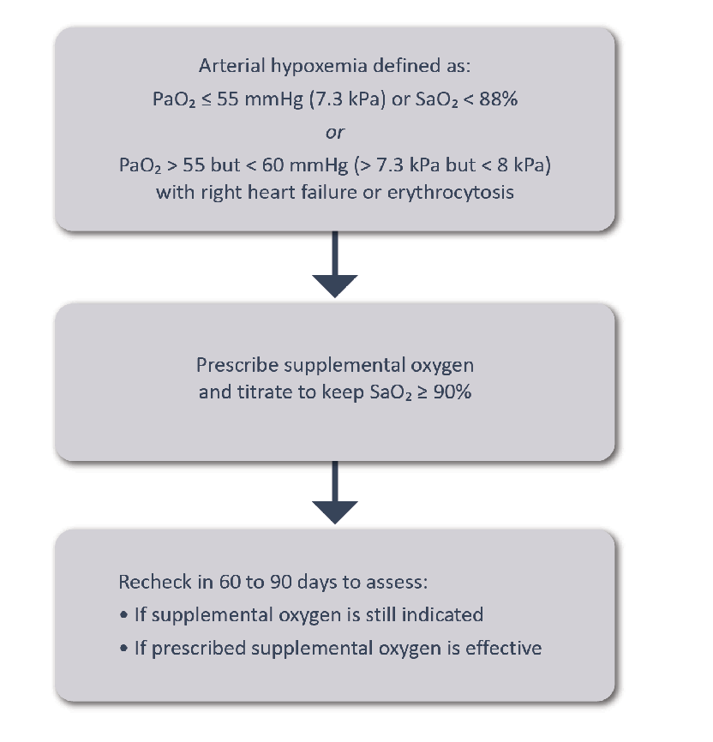
对慢阻肺病患者补充氧疗的规定
图 3.15
动脉低氧血症定义为：
PaO₂<55 mmHg（7.3 kPa）或SaO₂<88%
或
PaO₂>55但<60 mmHg（>7.3 kPa且<8 kPa）伴右心衰或红细胞增多症
补充氧疗并滴定，
以维持SaO₂≥90%
在60-90天内进行复检，以评估：
是否仍需要补充氧疗
补充氧疗是否有效
© 2024, 2025 Global Initiative for Chronic Obstructive Lung Disease

Slide 33
慢阻肺病的姑息治疗、临终护理和临终关怀
图 3.16
所有管理慢阻肺病的临床医生都应意识到姑息治疗对症状控制的有效性，并应用于实践（D级证据）
临终照护应包括与患者及其家属讨论他们对复苏、预先指示和期望逝世地点的看法（D级证据）
阿片类药物、神经肌肉电刺激（NMES）、氧疗以及面部风扇直吹等方法可以缓解呼吸急促（C级证据）
对于营养不良的慢阻肺病患者，应考虑补充营养（B级证据），可改善呼吸肌的力量以及整体健康状况 （B级证据）
可通过自我管理教育、肺康复治疗、营养支持和身心干预措施来改善疲劳（B级证据）
© 2024, 2025 Global Initiative for Chronic Obstructive Lung Disease

Slide 34
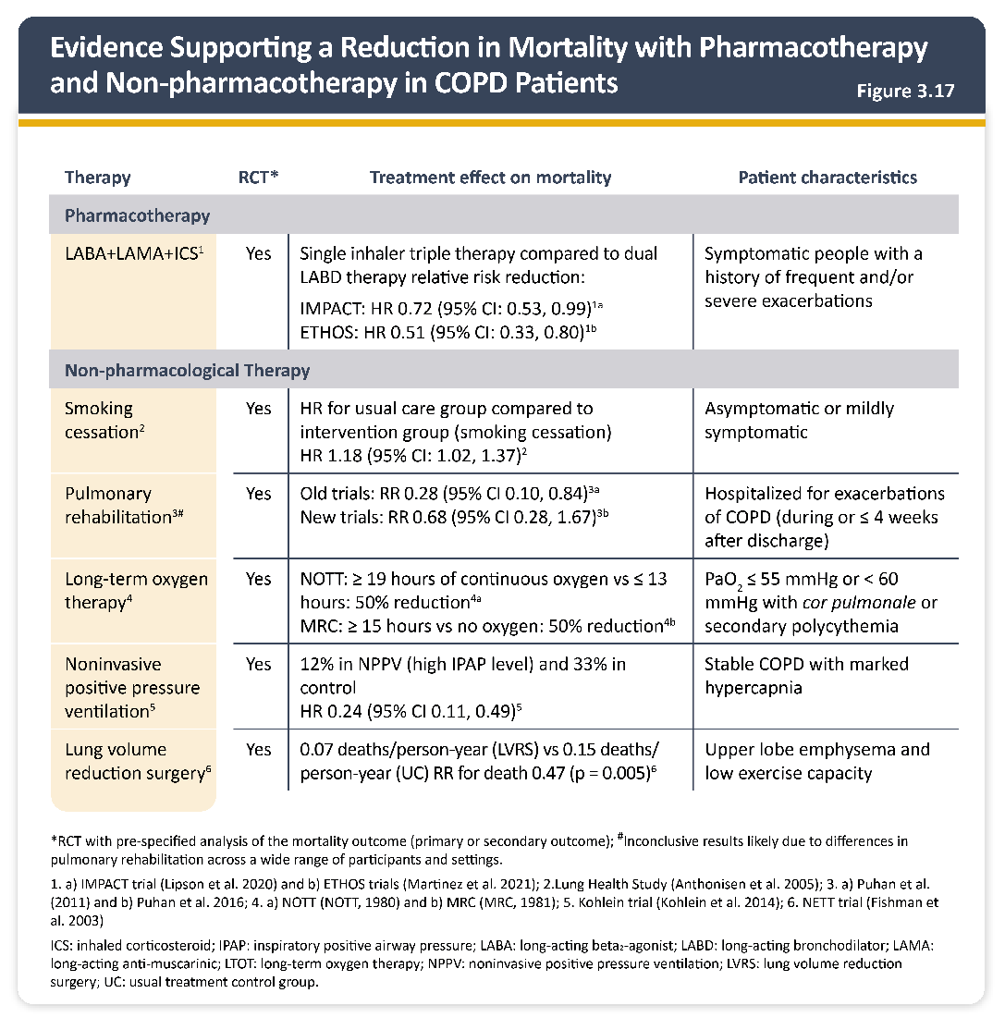
支持药物治疗和非药物治疗降低慢阻肺病患者死亡率的证据
图 3.17
治疗 | RCT* |  | 对死亡率的治疗效应 |  | 患者特征
药物治疗
LABA+LAMA+ICS¹ | 是 | 与双支扩相比，三联制剂降低风险： IMPACT,HR 0.72（95%Cl：0.53,0.99） ETHOS,HR 0.54 （5%Cl：0.34,0.87） |  | 症状多、频发和/或重度急性加重史
非药物治疗
戒烟² | 是 | 常规护理组与干预组相比的HR（戒烟） HR 1.18（95% CI：1.02,1.37）² |  | 无症状或轻微症状
肺康复^{3#} | 是 | 旧试验： RR 0.28 (95% CI 0.10, 0.84)^{3a} 新试验： RR 0.68 (95% CI 0.28, 1.67)^{3b} |  | 慢阻肺病急性加重住院患者（住院期间或出院4周内）
LTOT（长期氧疗）⁴ | 是 | NOTT: 19小时 vs.≤ 13小时，下降50%^{4a}， MRC：≥15小时 vs. 无氧疗，下降50%^{4b} |  | PaO₂≤55mmHg 或 PaO₂＜60mmHg伴有肺心病、继发性红细胞增多
NPPV（无创通气）⁵ | 是 | NPPV组（高IPAP水平）12% vs. 对照组 33%，HR 0.24（95% Cl:0.11,0.49）⁵ |  | 具有高碳酸血症的稳定期慢阻肺病患者
LVRS（肺减容术）⁶ | 是 | LVRS死亡 0.07/人年 vs. 对照组0.15/人年， RR 0.47（p=0.005）⁶ |  | 上叶肺气肿，活动能力下降
*RCT：预先指定死亡率结局分析的随机对照试验(主要或次要结局) #结论不明确，很可能是由于在各种参与者和环境中进行的肺康复存在差异 1. a) lMPACT试验 (lipson et al.2020) and b) ETHOS试验 (Martinez et al. 2021): 2.肺部健康研究 (Anthonisen et al. 2005): 3. a) Puhan et al.2011) and b) Puhan et al.2016;4.a) NOTT (NOTT, 1980) and b) MRC (MRC,1981):5. Kohlein试验 (Kohlein et al.2014): 6. NETT试验 (Fishman etal.2003) ICS：吸入性皮质类固醇；IPAP：吸气相气道正压；LABA：长效β受体激动剂；LABD：长效支气管舒张剂；LAMA：长效抗毒蕈碱；LTOT：长期氧疗；NPPV：无创正压通气；IVRS：肺减容术；UC：常规治疗对照组

Slide 35
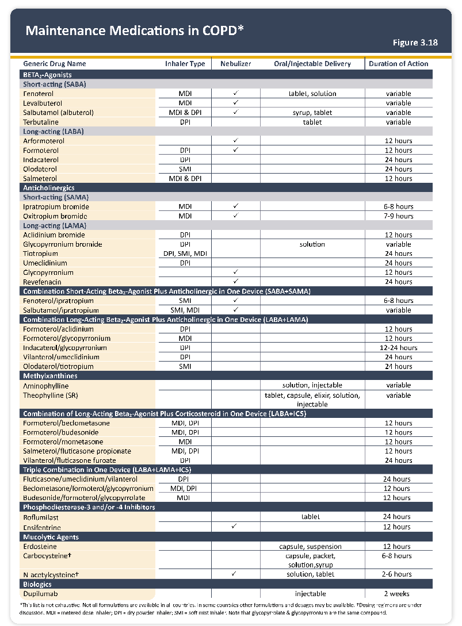
慢阻肺病的维持治疗药物*
图 3.18
药品通用名 | 吸入装置类型 | 雾化 | 口服 / 注射给药 |  | 作用持续时间
β₂受体激动剂
短效（SABA）
非诺特罗 | MDI | √ | 片剂、溶液 |  | 可变
左旋沙丁胺醇 | MDI | √ |  |  | 可变
沙丁胺醇（舒喘宁） | MDI & DPI | √ | 糖浆、片剂 |  | 可变
特布他林 | DPI |  | 片剂 |  | 可变
长效（LABA）
阿福特罗 |  | √ |  |  | 12小时
福莫特罗 | DPI | √ |  |  | 12小时
茚达特罗 | DPI |  |  |  | 24小时
奥达特罗 | SMI |  |  |  | 24小时
沙美特罗 | MDI & DPI |  |  |  | 12小时
抗胆碱能药物
短效（SAMA）
异丙托溴铵 | MDI | √ |  |  | 6-8小时
氧托溴铵 | MDI | √ |  |  | 7-9小时
长效（LAMA）
阿地溴铵 | DPI |  |  |  | 12小时
格隆溴铵 | DPI |  | 溶液 |  | 可变
噻托溴铵 | DPI, SMI, MDI |  |  |  | 24小时
乌美溴铵 | DPI |  |  |  | 24小时
格隆溴铵 |  | √ |  |  | 12小时
雷芬那辛 |  | √ |  |  | 24小时
单一装置短效β2受体激动剂 + 抗胆碱能药物复方制剂（SABA+ SAMA）
非诺特罗/ 异丙托溴铵 | SMI | √ |  |  | 6-8小时
沙丁胺醇/ 异丙托溴铵 | SMI, MDI | √ |  |  | 可变
单一装置长效β2受体激动剂 + 抗胆碱能药物复方制剂（LABA+ LAMA）
福莫特罗/ 阿地溴铵 | DPI |  |  |  | 12小时
福莫特罗/ 格隆溴铵 | MDI |  |  |  | 12小时
茚达特罗/ 格隆溴铵 | DPI |  |  |  | 12-24小时
维兰特罗/ 乌美溴铵 | DPI |  |  |  | 24小时
奥达特罗/ 噻托溴铵 | SMI |  |  |  | 24小时
甲基黄嘌呤
氨茶碱 |  |  | 溶液、注射液 |  | 可变
茶碱（SR） |  |  | 片剂、胶囊剂、酏剂、溶液、注射液 |  | 可变
单一装置长效β2受体激动剂 + 糖皮质激素复方制剂（LABA+ ICS）
福莫特罗/ 倍氯米松 | MDI, DPI |  |  |  | 12小时
福莫特罗/ 布地奈德 | MDI, DPI |  |  |  | 12小时
福莫特罗/ 莫米松 | MDI |  |  |  | 12小时
沙美特罗/ 丙酸氟替卡松 | MDI, DPI |  |  |  | 12小时
维兰特罗/ 糠酸氟替卡松 | DPI |  |  |  | 24小时
单一装置三联复方制剂（LABA+ LAMA+ ICS）
氟替卡松/ 乌美溴铵/ 维兰特罗 | DPI |  |  |  | 24小时
倍氯米松/ 福莫特罗/ 格隆溴铵 | MDI，DPI |  |  |  | 12小时
布地奈德/ 福莫特罗/ 格隆溴铵 | MDI |  |  |  | 12小时
磷酸二酯酶-4抑制剂
罗氟司特 |  |  | 片剂 |  | 24小时
恩塞芬汀 | √ |  |  |  | 12小时
祛痰药
厄多司坦 |  |  | 胶囊剂、悬浮液 |  | 12小时
羧甲司坦† |  |  | 胶囊剂、溶液、糖浆 |  | 6-8小时
N-乙酰半胱氨酸† | √ |  | 溶液、片剂 |  | 2-6小时
生物制剂
度普利尤单抗 |  |  | 注射液 |  | 2周
*并非所有药物制剂在各个国家均有销售。在部分国家可能存在其他制剂和剂量
†给药方案正在讨论中
MDI = 定量吸入装置；DPI = 干粉吸入装置；SMI = 软雾吸入装置
请注意，格隆溴铵和Glycopyrronium bromide是相同的化合物
© 2024, 2025 Global Initiative for Chronic Obstructive Lung Disease
Notes:
glycopyrrolate

Slide 36
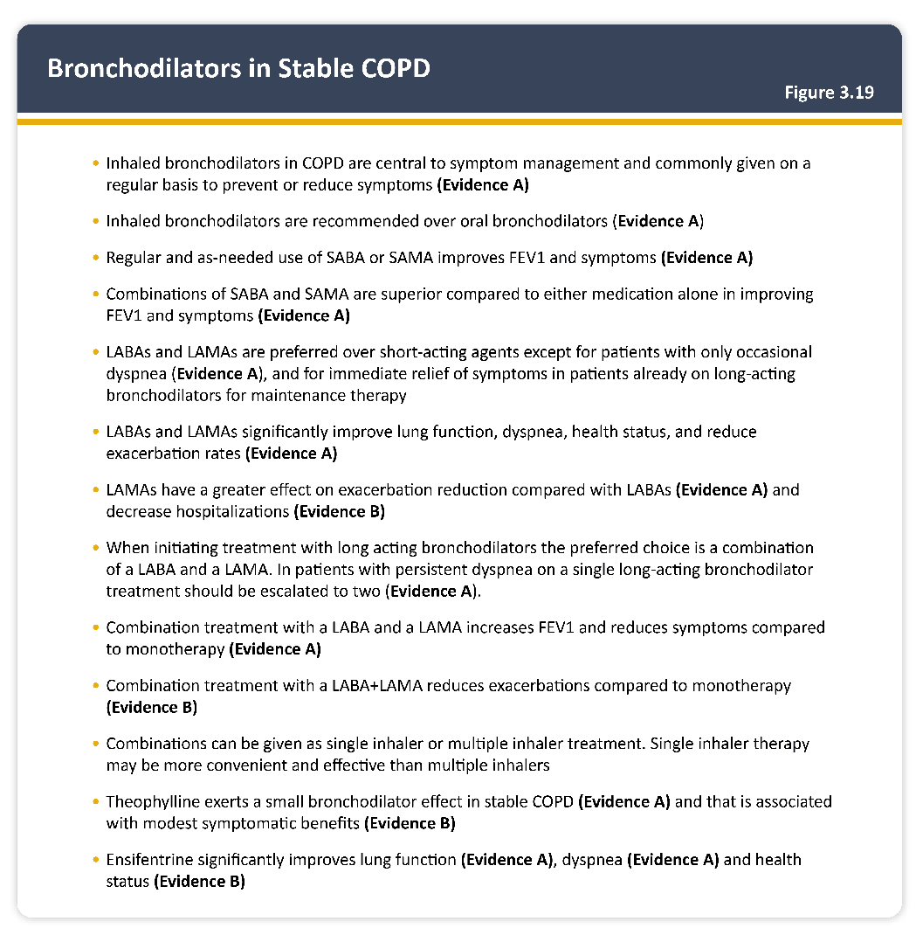
稳定期慢阻肺病患者支气管舒张剂的使用
图 3.19
吸入性支气管舒张剂是慢阻肺病患者症状管理的核心，通常需要定期给药，以预防或减轻症状（A级证据）
建议使用吸入式支气管舒张剂而非口服支气管舒张剂（A级证据）
定期按需使用SABA或SAMA可改善FEV₁和症状（A级证据）
SABA和SAMA联合治疗在改善FEV₁和症状方面优于单独使用任何一种药物（A级证据）
相比短效药物更推荐LABAs 和 LAMAs ，除非患者只是偶尔出现呼吸困难（A级证据），或已经使用长效支气管舒张剂进行维持治疗的患者症状需立即缓解
LABA和LAMA可显著改善肺功能、呼吸困难、健康状况，并可降低急性加重发生率（A级证据）
与LABA相比，LAMA在降低急性加重方面的作用更大（A级证据），并可减少住院（B级证据）
在开始使用长效支气管舒张剂治疗时，首选 LABA 和 LAMA 联合用药。对于使用单一长效支气管舒张剂后出现持续性呼吸困难的患者，应将治疗升级为两种长效支气管舒张剂（A级证据）
与单药治疗相比，LABA和LAMA联合治疗可增加FEV₁，并可减轻症状（A级证据）
与单药治疗相比，LABA+LAMA联合治疗可减少急性加重（B级证据）
联合用药可采用单吸入装置或多吸入装置治疗。单吸入装置治疗比多吸入装置更便捷有效
茶碱可在稳定期慢阻肺病的患者中具有较小的支气管扩张效果（A级证据），可中等程度改善症状（B级证据）
恩塞芬汀可显著改善肺功能（A级证据）、呼吸困难（A级证据）和健康状态（B级证据）

Slide 37
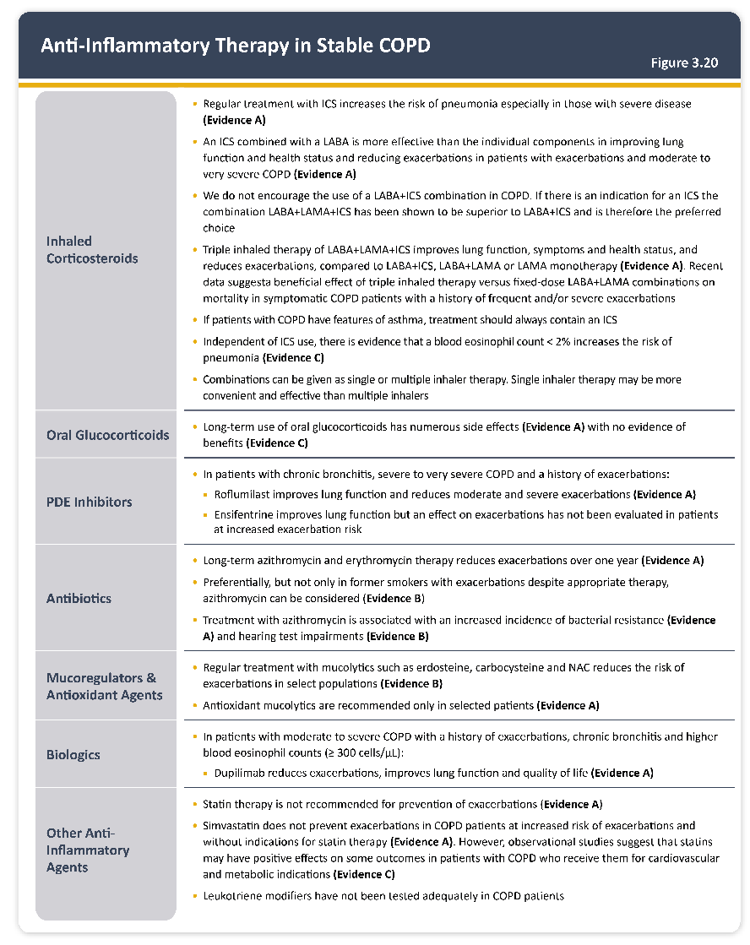
稳定期慢阻肺病患者的抗炎治疗
图 3.20
吸入性糖皮质激素 | 常规使用 ICS 会增加肺炎的风险，尤其是在重症患者中（A级证据） ICS与LABA的联合治疗在改善中度至极重度慢阻肺病患者的肺功能和健康状况以及减少急性加重方面比单独使用任何一种组分都更为有效（A级证据） 不鼓励在慢阻肺病患者中使用 LABA+ICS 组合。如果有使用 ICS 的指征，LABA+LAMA+ICS 组合为首选，由于其已被证明优于 LABA+ICS 与ICS使用无关，有研究表明血嗜酸粒细胞数<2%与肺炎风险增加有关（C级证据） 与LABA/ICS、LABA/LAMA或LAMA单药治疗相比，LABA/LAMA/ICS三联吸入疗法可改善肺功能、症状和健康状况，并可减少急性加重（A级证据）。近期研究数据表明，与LABA/LAMA固定剂量复方制剂相比，在存在频繁和/或重度急性加重病史的症状性慢阻肺病患者中，三联治疗在降低死亡率方面具有更多获益 如果慢阻肺病患者具有哮喘特征，治疗中应始终使用 ICS 有证据表明，与使用 ICS 无关，血液中嗜酸性粒细胞计数低于 2% 会增加肺炎风险（C级证据） 联合治疗可使用单个或多个吸入装置给药。单吸入装置治疗比多吸入装置更便捷有效
口服糖皮质激素 | 长期使用口服糖皮质激素存在许多副作用（A级证据）且无获益证据（C级证据）
PDE 抑制剂 | 在慢性支气管炎、重度至极重度慢阻肺病并存在急性加重史的患者中： 罗氟司特能改善肺功能，减少中度和重度病情恶化（A级证据） 恩塞芬汀可改善肺功能，但尚未在急性加重风险增加的患者中评估对急性加重的影响
抗生素 | 长期使用阿奇霉素和红霉素治疗可减少一年内发生的急性加重（A级证据） 优先考虑在接受了适当治疗但仍有急性加重的既往吸烟者中使用阿奇霉素，但不限于此类患者（B级证据） 阿奇霉素治疗与细菌耐药性发生率增加（A级证据）和听觉试验受损（B级证据）有关
粘液调节剂和抗氧化剂 | 在特定人群中，常规使用化痰剂（例如厄多司坦、羧甲司坦和N-乙酰半胱氨酸）可降低急性加重的风险（B级证据） 建议仅在特定患者中使用抗氧化化痰剂（A级证据）
生物制剂 | 在患有中度至重度慢阻肺病且有加重病史、慢性支气管炎以及较高血嗜酸性粒细胞计数（≥ 300 个细胞/微升）的患者中： 度普利尤单抗可以减少急性加重次数，改善肺功能和生活质量（证据等级 A）。
其他抗炎药物 | 不推荐使用他汀类药物预防病情加重（A级证据） 辛伐他汀不能预防无他汀应用指征的慢阻肺病急性加重高风险患者发生急性加重（A级证据）。但观察性研究表明，他汀类药物可能会对接受此类药物治疗心血管和代谢疾病的一些慢阻肺病患者的结局产生有利影响（C级证据） 尚未在慢阻肺病患者中对白三烯调节剂进行充分评估

Slide 38
启用ICS治疗时应考虑的因素
图 3.21
当开始ICS与一种或两种长效支气管舒张剂联合治疗时需要考虑的因素：
（请注意，当考虑停用ICS时，情况有所不同）
存在慢阻肺病急性加重住院史#
每年发生≥2次慢阻肺病中度急性加重#
血嗜酸性粒细胞计数≥300个细胞/μL
存在哮喘病史或哮喘合并症
• 强烈支持 •
每年发生1次慢阻肺病中度急性加重#
血嗜酸性粒细胞计数≥100至<300个细胞/μL
• 考虑使用 •
反复发生肺炎事件
血嗜酸性粒细胞计数<100个细胞/μL
存在分枝杆菌感染史
• 反对使用 •
• 反对使用 •
#尽管采用了适当的长效支气管舒张剂维持治疗（相关建议请参见表3.4和图4.3）；
*请注意，应将血嗜酸性粒细胞视为一个连续变量；所引用的值代表大致的临界点；嗜酸性粒细胞计数可能会波动。
经许可转载：© ERS 2019: European Respiratory Journal 52 (6) 1801219; DOI: 10.1183/13993003.01219-2018（2018年12月13日发布）

Slide 39
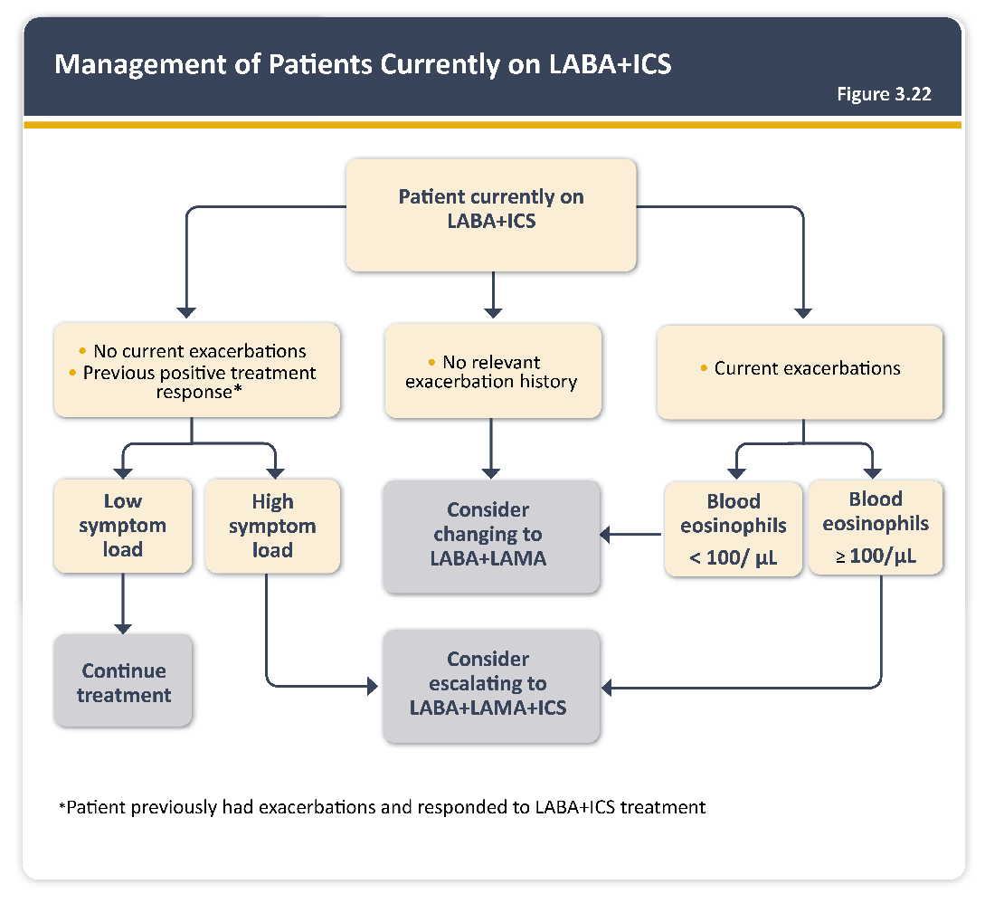
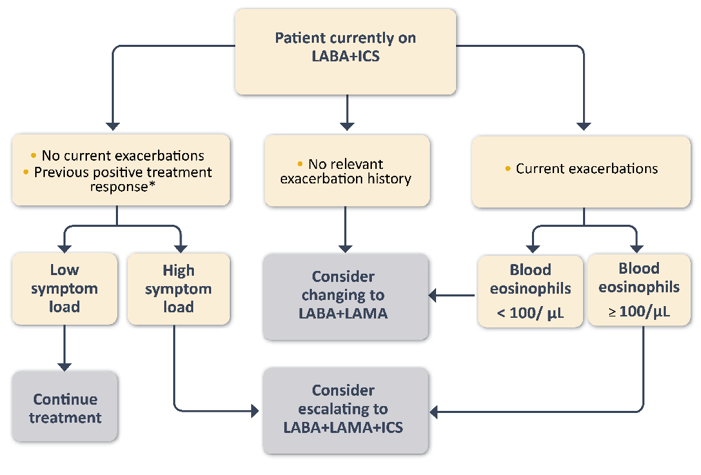
当前使用LABA+ICS治疗的患者管理
图 3.22
目前使用LABA+ICS的患者
目前无急性加重
既往治疗效果好*
无相关急性加重史
目前急性加重
低症状负担
高症状负担
考虑更换为LABA + LAMA
血EOS＜100/μL
血EOS≥ 100/μL
维持
治疗
考虑升级到LABA + LAMA+ICS
*患者之前有急性加重，并对LABA+ICS治疗有反应

Slide 40
其他药物治疗
图 3.23
α-1抗胰蛋白酶强化治疗
静脉强化治疗可能会减缓肺气肿的进展（B级证据）
镇咳药
尚无明确证据表明镇咳药对慢阻肺病患者有益（C级证据）
血管扩张剂
血管扩张剂不会改善预后，并可能会使氧合作用恶化（B级证据）
阿片类药物
可考虑使用低剂量长效口服和肠外阿片类药物治疗慢阻肺病重症患者的呼吸困难（B级证据）
肺动脉高压治疗
对于慢阻肺病继发肺动脉高压的患者，不推荐使用获准用于治疗原发性肺动脉高压的药物（B级证据）

Slide 41
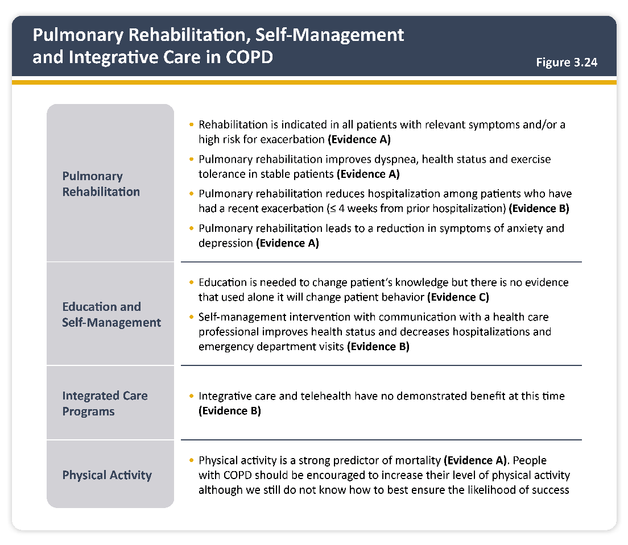
慢阻肺病患者的肺康复治疗、自我管理和综合护理
图 3.24
康复治疗适用于所有出现相关症状和/或病情加重风险较高的患者（A级证据）
肺康复治疗可在病情稳定的患者中改善呼吸困难、健康状况和运动耐量（A级证据）
肺康复治疗可减少近期发生急性加重（自上一次住院时间≤4周）的患者的住院时间（B级证据）
肺康复治疗可减轻焦虑和抑郁症状（A级证据）
肺康复治疗
需要通过教育来纠正患者的认知，但目前缺乏充分证据表明单纯依靠教育就能够改变患者的行为（C级证据）
在与医疗保健专业人员沟通的情况下进行自我管理干预可改善健康状况，并减少住院和急诊科就诊次数（B级证据）
教育与自我管理
综合医疗方案
目前，综合护理和远程医疗尚未显示出有明显益处（B级证据）
身体活动是死亡率的重要预测因素（A级证据）。应积极鼓励慢阻肺病患者增加体育锻炼，尽管目前尚不确定如何确保成功实施
体育锻炼

Slide 42
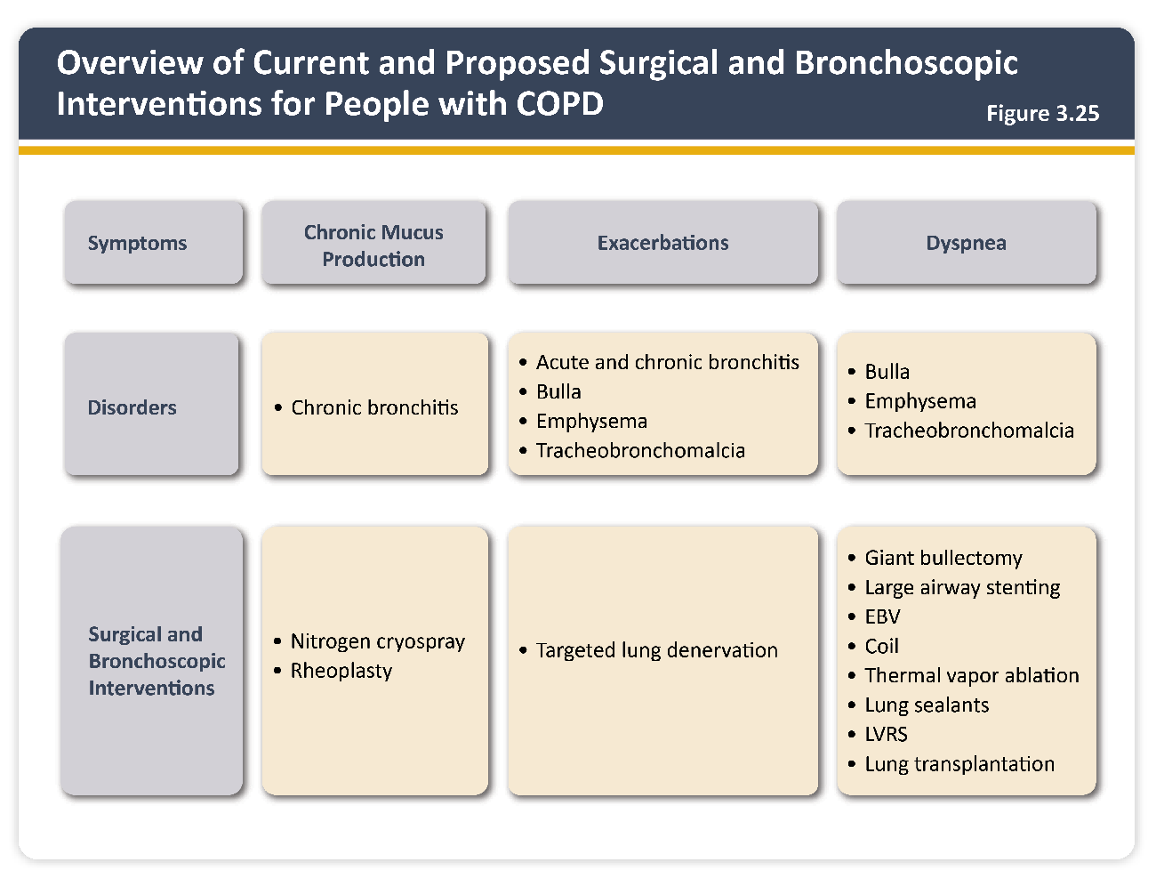
慢阻肺病患者的外科手术和支气管介入术概览
图 3.25
症状
慢性粘液高分泌
急性加重
呼吸困难
病症
慢性支气管炎
急性和慢性支气管炎
肺大泡
肺气肿
气管支气管软化
肺大泡
肺气肿
气管支气管软化
外科手术和支气管镜介入术
液氮冷冻
支气管流变成形术
靶向去神经消融术
巨大肺大泡切除
大气道支架
支气管内活瓣
弹簧圈
热蒸汽消融
肺封堵
肺减容手术
肺移植

Slide 43
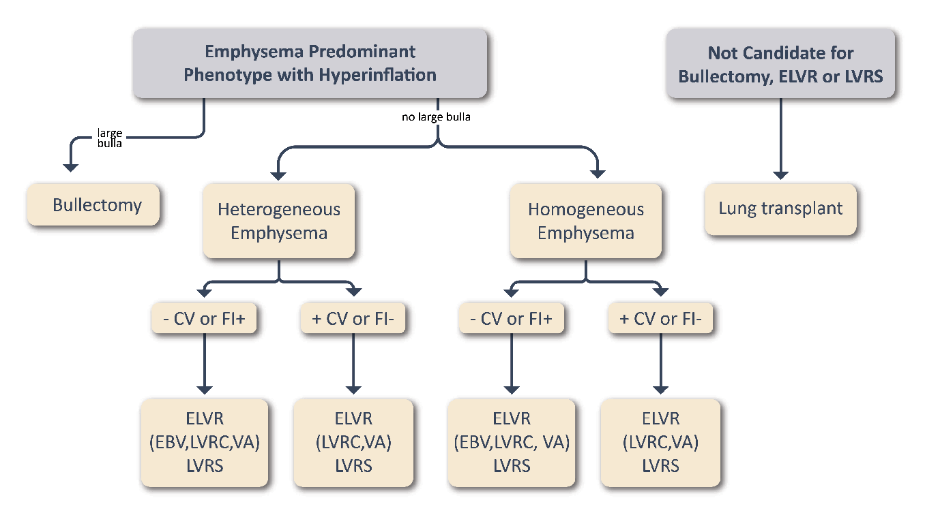
慢阻肺病的支气管镜介入治疗和手术治疗
图 3.26
肺气肿为主要表型
伴重度充气过度
不适合进行肺大疱切除术、BLVR或LVRS
存在
肺大疱
不存在肺大疱
肺大疱切除术
异质性
肺气肿
均质性
肺气肿
肺移植
注意：并非所有的治疗方案在所有国家均适用；长期ELVR结果或与LVRS直接比较结果尚且不明
缩略语定义：CV=Chartis肺旁路通气评估；FI+=肺裂完整度>90%；FI-=肺裂完整度<90%；ELVR = 内镜下肺减容术；EBV = 支气管内活瓣；VA = 蒸汽消融；LVRC = 肺减容线圈； LVRS = 肺减容手术。由Vogelmeier调整，AJRCCM，2017

Slide 44
稳定期慢阻肺病患者的介入治疗
图 3.27
肺减容手术 | 对于上叶肺气肿且康复后运动能力低的重度肺气肿患者，肺减容手术可提高生存率（A级证据）
肺大疱切除术 | 在特定患者中，肺大泡切除术可减轻呼吸困难、改善肺功能和运动耐量（C级证据）
肺移植 | 在适当选择的极重度慢阻肺病患者中已证实肺移植可改善生活质量和功能状态（C级证据） 对于极重度慢阻肺病患者（BODE评分为7到10的进行性疾病，且不适合肺减容手术），如果至少满足以下条件之一，可以考虑转诊进行肺移植：（1）有因急性高碳酸血症（Pco₂ >50mmHg）加重而住院的历史；（2）尽管进行了氧疗，但仍患有肺动脉高压和/或肺心病；或（3）FEV₁ <20%，且DLco <20%或肺气肿均匀分布（C级证据）
支气管镜介入治疗 | 在特定晚期肺气肿患者中，支气管镜介入治疗可在治疗后6-12个月时降低呼气末肺容量并改善运动耐量、健康状况和肺功能。支气管内活瓣（A级证据）；肺线圈（B级证据）；热蒸汽消融术（B级证据）
研究中的支气管镜 介入治疗 | 阶段III试验正在进行中，评估使用冷冻技术、流变术和靶向肺去神经消融术治疗复发难治性急性加重和慢性支气管炎的有效性

Slide 45
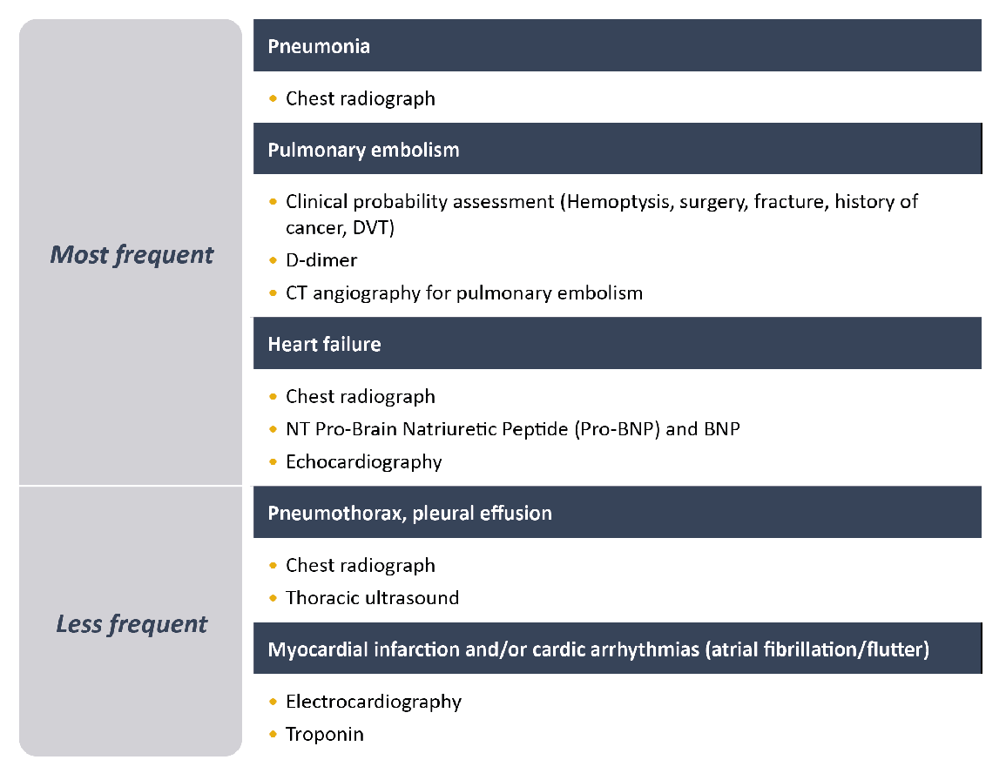
疑似急性加重慢阻肺病患者可能的混杂因素和促成因素
图 4.1
肺炎
• 胸片
肺栓塞
临床可能性评估（咯血、手术、癌症史、深静脉血栓）
D-二聚体
肺栓塞的CT血管造影
最常见
心力衰竭
• 胸片
• N-端脑利钠肽前体（Pro-BNP）和BNP
• 超声心动图
气胸，胸腔积液
• 胸片
• 胸部超声
较少见
心肌梗死，心律失常（房颤/房扑）
• 心电图
• 肌钙蛋白

Slide 46
慢阻肺病急性加重期的诊断和评估
图 4.2
1. | 对慢阻肺病和潜在的呼吸系统及非呼吸系统伴随疾病的证据讲行全面的临床评估，包括考虑引起患者症状、体征的其他原因:主要有肺炎、心力衰竭和肺栓塞
2. | 评估: 症状，可以通过视觉模拟评分法 (VAS)确定呼吸困难的严重程度，以及记录咳嗽症状 体征(呼吸急促、心动过速)痰量和颜色、呼吸窘迫(辅助呼吸肌参与呼吸)
3. | 使用恰当的额外检查来评估严重程度，如: 脉氧仪、实验室评估、CRP、动脉血气分析
4. | 考虑合适的照护场所
5. | 确定病情加重的原因(病毒、细菌、环境、其他)

Slide 47
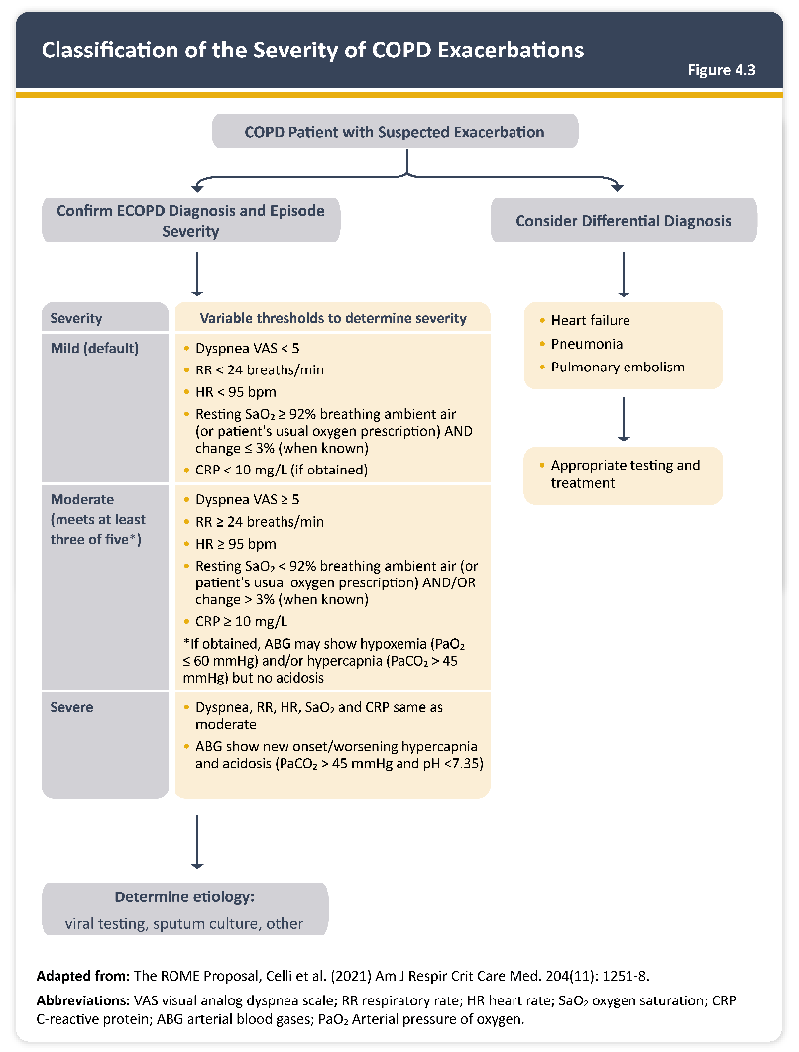
慢阻肺病急性加重的严重程度评级
图 4.3
具有加重风险的慢阻肺病患者
确认 ECOPD 诊断和严重程度
考虑鉴别诊断
严重程度
确定严重程度的指标阈值
心力衰竭
肺炎
肺栓塞
轻度（默认）
呼吸困难VAS评分 < 5
呼吸频率（RR） < 24次/分钟
心率（HR） < 95次/分钟
静息吸入室内空气（或患者常用的氧气处方）时SaO₂ ≥ 92% 且变化 ≤3%（已知情况下）
CRP < 10 mg/L（如有数据）
相应的检查和治疗
呼吸困难VAS评分 ≥ 5
呼吸频率 ≥ 24次/分钟
心率 ≥ 95次/分钟
静息吸入室内空气（或患者常用的氧气处方）时SaO₂ < 92% 和/或 变化幅度 > 3%（已知情况下）
CRP ≥ 10 mg/L
* 如果动脉血气数据可获取，可能会显示为低氧血症（PaO₂ ≤ 60 mmHg）和/或高碳酸血症（PaCO₂ > 45 mmHg），但未出现酸中毒
中度
（满足5项中的至少三项）
重度
呼吸困难、RR、HR、SaO₂ 和 CRP 与中度相同
ABG显示出新发或恶化的高碳酸血症和酸中毒（PaCO₂ > 45 mmHg 且 pH < 7.35）
确定病理：
病毒检测、痰培养、其他
改编自：The ROME Proposal, Celli et al. (2021) Am J Respir Crit Care Med. 204(11): 1251-8.
缩写：VAS：视觉模拟呼吸困难量表；RR：呼吸频率；HR：心率；SaO：血氧饱和度；CRP：C反应蛋白；ABG：动脉血气；PaO：动脉氧分压
© 2024, 2025 Global Initiative for Chronic Obstructive Lung Disease

Slide 48
用于住院评估的潜在指标
图 4.4
• 严重症状，例如：静息状态下呼吸困难的突然恶化、呼吸频率增快、血氧饱和度降低、意识模糊、嗜睡
• 急性呼吸衰竭
• 新发体征（例如发绀、外周水肿）
• 对初始医疗干预无应答的急性加重
• 存在严重合并症（例如心力衰竭、新发心律失常等）
• 家庭支持不足
*需考虑当地资源

Slide 49
重度但未危及生命的急性加重的管理*
图 4.5
评估症状的严重程度、血气、胸片检查
给予氧疗，获得连续动脉血气、静脉血气和脉搏血氧测定
支气管舒张剂：
• 增加短效支气管舒张剂的剂量和/或使用频率
• 联合短效β₂受体激动剂和抗胆碱能药物
• 当患者病情稳定时，考虑使用长效支气管舒张剂
• 酌情使用储雾罐或吸气驱动雾化装置
考虑使用口服糖皮质激素
出现细菌感染体征时，考虑使用抗生素（口服）
考虑进行无创机械通气（NIV）
始终：
• 监测体液平衡
• 考虑皮下注射肝素或低分子量肝素以预防血栓
• 识别并治疗相关病症（例如心力衰竭、心律失常、肺栓塞等）
*需考虑当地资源

Slide 50
急性加重的管理要点
图 4.6
推荐将短效吸入性β₂受体激动剂（联合或不联合短效抗胆碱能药物）作为治疗急性加重的初始支气管舒张剂（C级证据）
全身性糖皮质激素可改善肺功能（FEV₁）、氧合并缩短恢复时间和住院时间，治疗持续时间不得超过5天（A级证据）
当具备应用指征时，可使用抗生素缩短恢复时间、降低早期复发风险、减少治疗失败和缩短住院持续时间，治疗持续时间应为5天（B级证据）
不建议使用甲基黄嘌呤类药物，因为会增加副作用风险（B级证据）
对于无绝对禁忌证的急性呼吸衰竭的慢阻肺病患者，无创机械通气应作为首选通气方式，因为它可改善气体交换、减少呼吸功和插管需求、缩短住院时间并提高生存率。（A级证据）

Slide 51
入住呼吸科或内科重症监护病房的指征*
图 4.7
严重的呼吸困难，且对初始紧急治疗反应不佳
精神状态改变（意识模糊、嗜睡、昏迷）
在补充氧气和无创通气后仍存在持续性或恶化的低氧血症（PaO₂<5.3 kPa 或 < 40 mmHg）和 / 或严重 / 恶化的呼吸性酸中毒（pH<7.25）
需要有创机械通气
血流动力学不稳定 - 需要血管升压药
*需考虑当地资源

Slide 52
无创机械通气（NIV）的指征
图 4.8
至少符合以下一项：
呼吸性酸中毒（PaCO₂≥6.0 kPa或45 mmHg且动脉pH≤7.35）
严重呼吸困难，伴有提示呼吸肌疲劳、呼吸功增加或两者同时存在的临床体征，例如使用辅助呼吸肌、腹部反常运动或肋间隙凹陷
尽管接受了氧疗，但仍持续存在低氧血症

Slide 53
有创机械通气的指征
图 4.9
无法耐受NIV或NIV失败
处于呼吸或心脏骤停状态
意识水平下降、普通镇静药物无法控制的躁动
大量误吸或持续呕吐
持续无法清除呼吸道分泌物
严重的血液动力学不稳定，对补液和血管活性药物均无反应
严重室性或室上性心律失常
危及生命的低氧血症，且患者无法耐受NIV

Slide 54
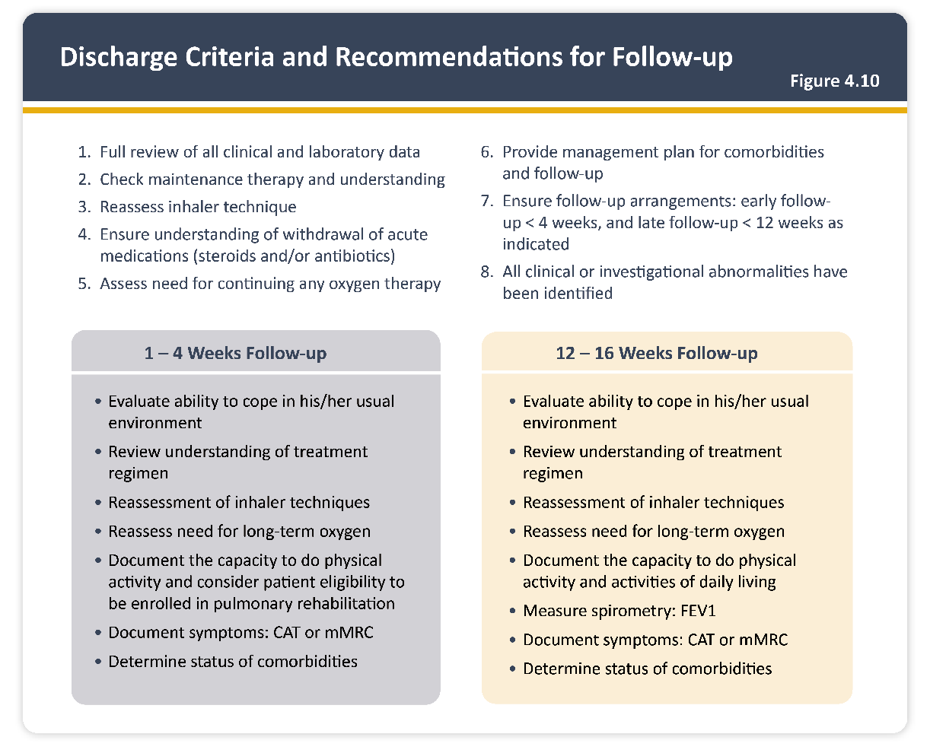
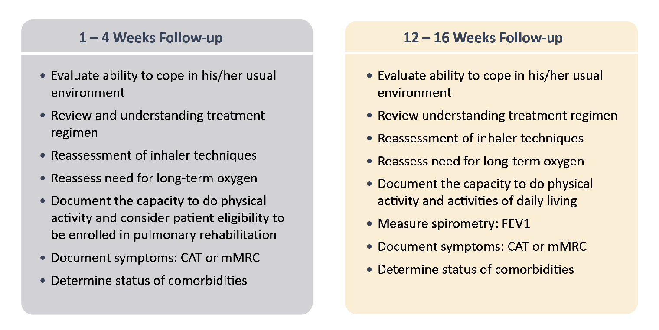
出院标准和随访建议
图 4.10
1.全面审查所有临床表现和实验室数据
2.检查患者维持治疗和对治疗的理解
3.重新评估患者对吸入装置的操作
4.确保患者知晓停用抢救性药物（激素和/或抗生素）的情况
5.评估患者是否需要继续进行任何氧疗
6.提供合并症管理计划和随访
7.确保随访安排：早期随访<4周，根据指征晚期随访<12周
8.确保能够识别所有临床表现或观测指标的异常
1-4周随访
12-16周随访
评估患者对日常环境的适应能力
回顾患者对治疗方案的理解
重新评估患者对吸入装置的操作
重新评估患者是否需要长期家庭氧疗
记录患者进行体力活动的能力，并考虑患者入组肺康复治疗的资格
记录症状：CAT或mMRC
确定患者合并症的状态
评估患者对日常环境的适应能力
回顾患者对治疗方案的理解
重新评估患者对吸入装置的操作
重新评估患者是否需要长期家庭氧疗
记录患者进行体力活动的能力
测量肺功能：FEV₁
记录症状：CAT或mMRC
确定患者合并症的状态
© 2024, 2025 Global Initiative for Chronic Obstructive Lung Disease

Slide 55
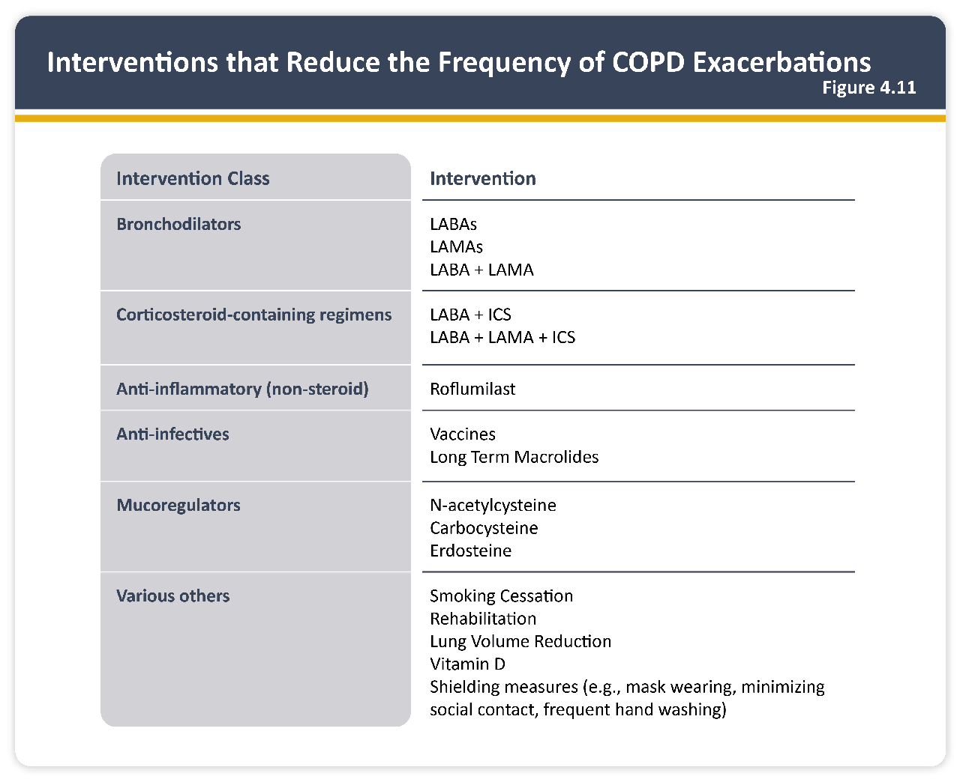
降低慢阻肺病加重频率的干预措施
图 4.11
干预分类
干预措施
LABAs
LAMAs
LABA + LAMA
支气管舒张剂
含糖皮质激素治疗方案
LABA +ICS
LABA + LAMA +ICS
抗炎药（非类固醇药物）
罗氟司特
度普利尤单抗
抗感染药物
疫苗
长期大环内酯类
N-乙酰半胱氨酸
羧甲司坦
厄多司坦
化痰剂
戒烟
康复治疗
减少肺容量
维生素 D
保护措施（如戴口罩、减少社交接触、勤洗手等）
其他
© 2024, 2025 Global Initiative for Chronic Obstructive Lung Disease

Slide 56
肺动脉高压-慢阻肺病（PH-COPD）的可治疗特征及管理建议
图 5.1
慢阻肺病合并PAH（1类PH） | 根据2022年ESC/ERS PH指南治疗PAH
慢阻肺病合并CTEPH（4类PH） | 根据2022年ESC/ERS PH指南治疗CTEPH
慢阻肺病合并与肺部疾病和/或低血氧症相关的重度PH（3类PH） | 在有呼吸疾病诊疗经验的PH中心实施个体化治疗
2025

Slide 57
进展为肺癌的常见风险因素
图 5.2
年龄>55岁
吸烟史>30包年
CT扫描出现肺气肿
气流受限FEV₁/FVC<0.7
BMI<25kg/m²
肺癌家族史

Slide 58
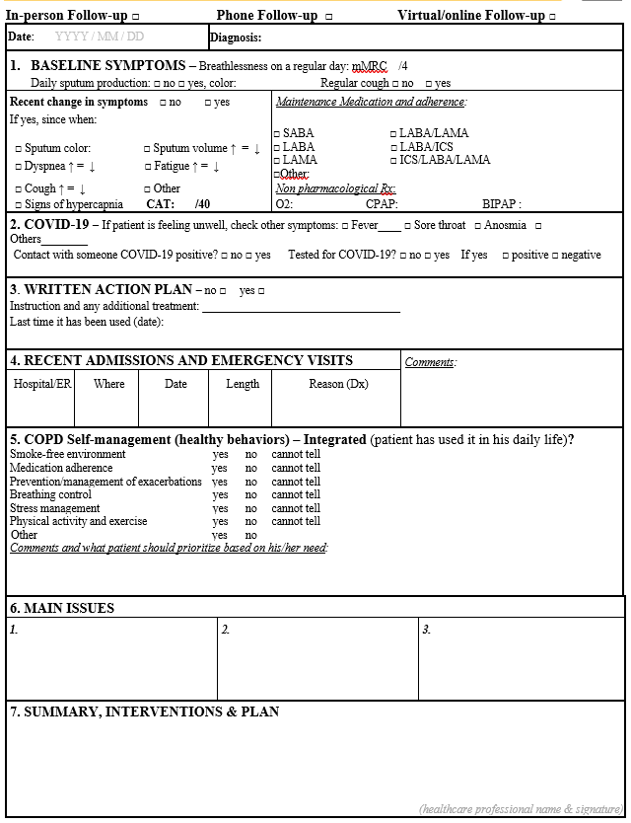
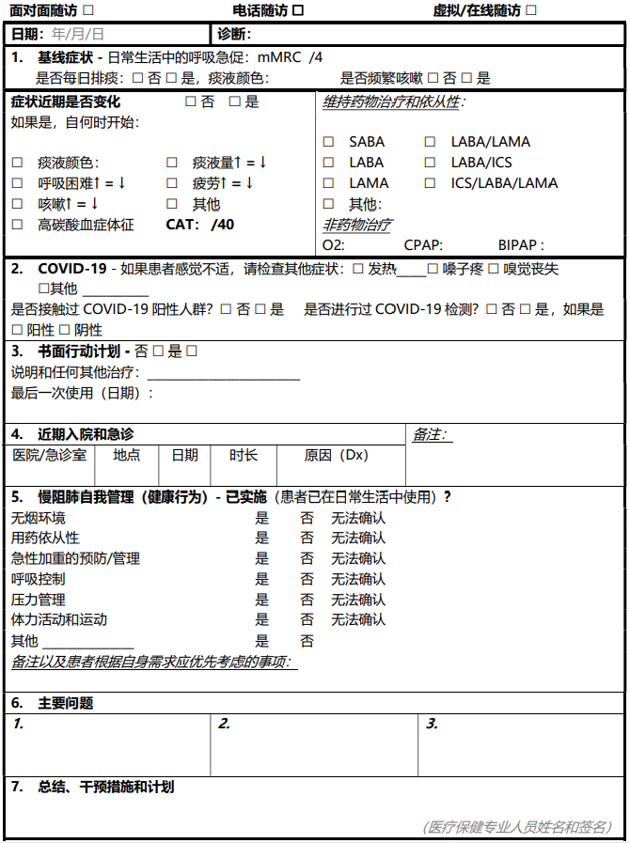
慢阻肺病随访表格

